Slide 1
战略管理
钟佳桂

Slide 2
战略管理概述-why
世间万物的自然之道
人/企业的根本问题
  生存-活下来，活得长，活的好，不必996，站着就能把钱挣了，基业长青
  发展-自然长大，小白-大鳄，小企业-大企业，资源的拥有和掌控，能力的提升与取得，更多贡献
  1985年，邓和平与发展是当今世界的两大主题

Slide 3
战略管理概述-环境变化
Borders连锁书店
柯达
Nokia
佳能
苹果
Amazon
唯一不变的是变化，技术进步、全球化、竞争、疫情、战争、人口和国民收入变化等等
高层应对和促进变化；高层考虑战略问题（君和丞）
Notes:
大家觉得，borders败在哪里？没有适应外部环境的变化？组织需要对外部环境的变化做出响应。
企业是一个系统，是一个开放系统，从外部环境，

Slide 4
Netflix
中国的爱奇艺、优酷、腾讯视频
Netflix，1977年成立，录像带租赁，录像带租赁行业收入大于电影院票房
营收不好，2005年希望5000万卖给百视达（Blockbuster），被拒，后市值1000亿美元
用户e-mail选片下单，片源浩瀚，长尾，包月，2006年视频推荐算法大赛取得突破，成为持续至今的竞争优势
DVD出现，转向DVD，百视达不想放弃录像带。
流媒体。。创始人说，我最大的恐惧是我能否从DVD的成功跳出。
后涉足影视制作，后向一体化
从DVD转到流媒体，从流媒体转向后向一体化，都是风险和跳跃非常大的决策。决策基于perspective。

Slide 5
战略管理概述-what
从管理说起。。
  两个词
    效果effectiveness，做正确的事,目的、使命, 选择；
      Nokia, 柯达，谷歌三星，佳能
      CHATGPT 和Google搜索
      目的和目标的区别，why what how
      目的是比目标更早的决策的逻辑起点
    效率efficiency，正确的做事，投入产出
  四个词
    计划组织领导控制
    首先的属性是计划，理性学派，稳定环境
Notes:
行业老大衰亡记
为什么来上学？为了考90分，高等教育的目的，人大的目的：教书育人科学研究，服务社会，不忘初心的初心，牢记使命的使命。目标：人民满意世界一流。企业存在的目的为了盈利，一般不这样表述，向社会提供了产品和服务，效用与价值；目的在面临重大选择时发挥作用。做什么不做什么，进入哪个领域退出哪个领域，以及道德选择。。

Slide 6
战略管理被分割为战略制定、战略实施
  战略制定－做正确的事－战略洞察力
  战略实施－正确的做事－战略执行力

Slide 7
战略计划：确定目的、目标以及实现目标的方法
  基于使命的\长期的\全局的\投入大量资源的\高风险的
  目标设定基于未来，发展趋势和竞争，而不是自身的资源和能力
  目标设定首先探讨必要性而非可行性
  高层考虑战略问题（君和丞）
  中层基层：效率，成本，稳定
  计划是为了实现目标而进行的资源配置，寻找资源以实现目标，管理者：承担目标，寻找资源
  计划要包括具体的实现目标的方案

Slide 8
企业战略是企业面对激烈变化、严峻挑战的环境，为求得长期生存和不断发展而进行的总体性谋划
生存与发展
谋划
外部动因

Slide 9
企业战略是企业面对激烈变化、严峻挑战的环境，为求得长期生存和不断发展而进行的总体性谋划
在相对静态条件下，理性主义流派认为战略是一种事前、主动和理性的计划或者目标
在相对动态条件下，战略不仅是。。。还包含事中、反应性和非理性的决策
明茨伯格1978《战略自生与演进》战略不仅可以被制定，也可以自发的形成，自下而上，上下互动
  阿里B2B,C2C,B2C,支付金融,物流,云计算,大数据,AI…..
  腾讯社交起步-多元化(游戏\音乐\影视…)-移动互联网(微信)-微信作为平台(综合服务,支付电商短视频)-产业互联网
Notes:
演进：腾讯微信和阿里的战略

Slide 10
明茨伯格（H.Mintzberg）的战略5Ps
战略是计划（plan）
战略是模式（pattern）
战略是定位（position）
战略是观念（perspective）
战略是计谋（ploy）

Slide 11
CONTENTS
目录
走近明茨伯格
01
人物与学术地位 · 1987 年经典文献 · 他为什么要重新定义战略
围绕明茨伯格 1987 年
经典论文展开，从理论
源起讲到课堂应用
五个维度详解
02
计划 Plan · 计谋 Ploy · 模式 Pattern · 定位 Position · 视角 Perspective，逐一定义并配企业案例
03

Slide 12



01
人物：亨利·明茨伯格——当代最具影响力的管理思想家之一
文献：1987 年《加州管理评论》Five Ps for Strategy
走近明茨伯格
动因：单一的“计划”定义无法解释真实的战略世界
在拆解 5P 之前，先回答两个问题： 这套定义出自谁之手？它针对的是 怎样的时代与理论背景？

Slide 13



战略管理 · STRATEGIC MANAGEMENT
01 走近明茨伯格
WHO & WHERE
学术坐标
亨利·明茨伯格
与那篇论文
明茨伯格是管理过程学派的批判性继承者：他既观察管理者实际怎么做（管理角色理论），也质疑“战略靠正式规划产生”的流行观念，主张从现实组织行为出发重新定义战略。
管理角色理论、战略涌现思想的奠基人，长期任教于加拿大麦吉尔大学（McGill University）管理学院。
原始文献
Mintzberg, H. (1987). The Strategy Concept I: Five Ps for Strategy. California Management Review, 30(1), 11–24.
一个词的五种含义，一次对“单一定义”的纠偏
论文核心主张：战略（Strategy）一词在日常与学术语言中至少承担五种用法——把五种用法都看清，才算真正理解战略。
《战略管理》教学课件 · 明茨伯格 5P 理论
04 / 16

Slide 14



战略管理 · STRATEGIC MANAGEMENT
01 走近明茨伯格
为什么要重新定义战略？
传统观念
战略 = 事先制定的行动纲领
在明茨伯格之前，理性学派与计划学派主导教科书：战略是高层在行动之前、经过深思熟虑形成的正式计划。
明茨伯格之问：
现实中的战略，都长得像“计划”吗？
默认战略只能“先想后做”，无法解释先做后总结的成功
把战略等同于计划文本，忽视竞争互动中的机变
看不到长期行为沉淀出的“模式”同样是战略
他发现人们把计划、计谋、模式、定位、观念都称作“战略”——与其争论谁对谁错，不如承认这是一个概念的五种互补用法。
于是有了下一章的主角：五个 P
《战略管理》教学课件 · 明茨伯格 5P 理论
05 / 16

Slide 15
02
P1
Plan 计划：战略是事先的蓝图
P2
Ploy 计谋：战略是竞争的算计
五个维度详解
P3
Pattern 模式：战略是行动的一致性
每一个 P 给出：原文定义 → 关键特征 → 企业案例。请注意五个 P 是互补关系， 而非五种“正确答案”。
P4
Position 定位：战略是占据的位置
P5
Perspective 视角：战略是看世界的方式

Slide 16
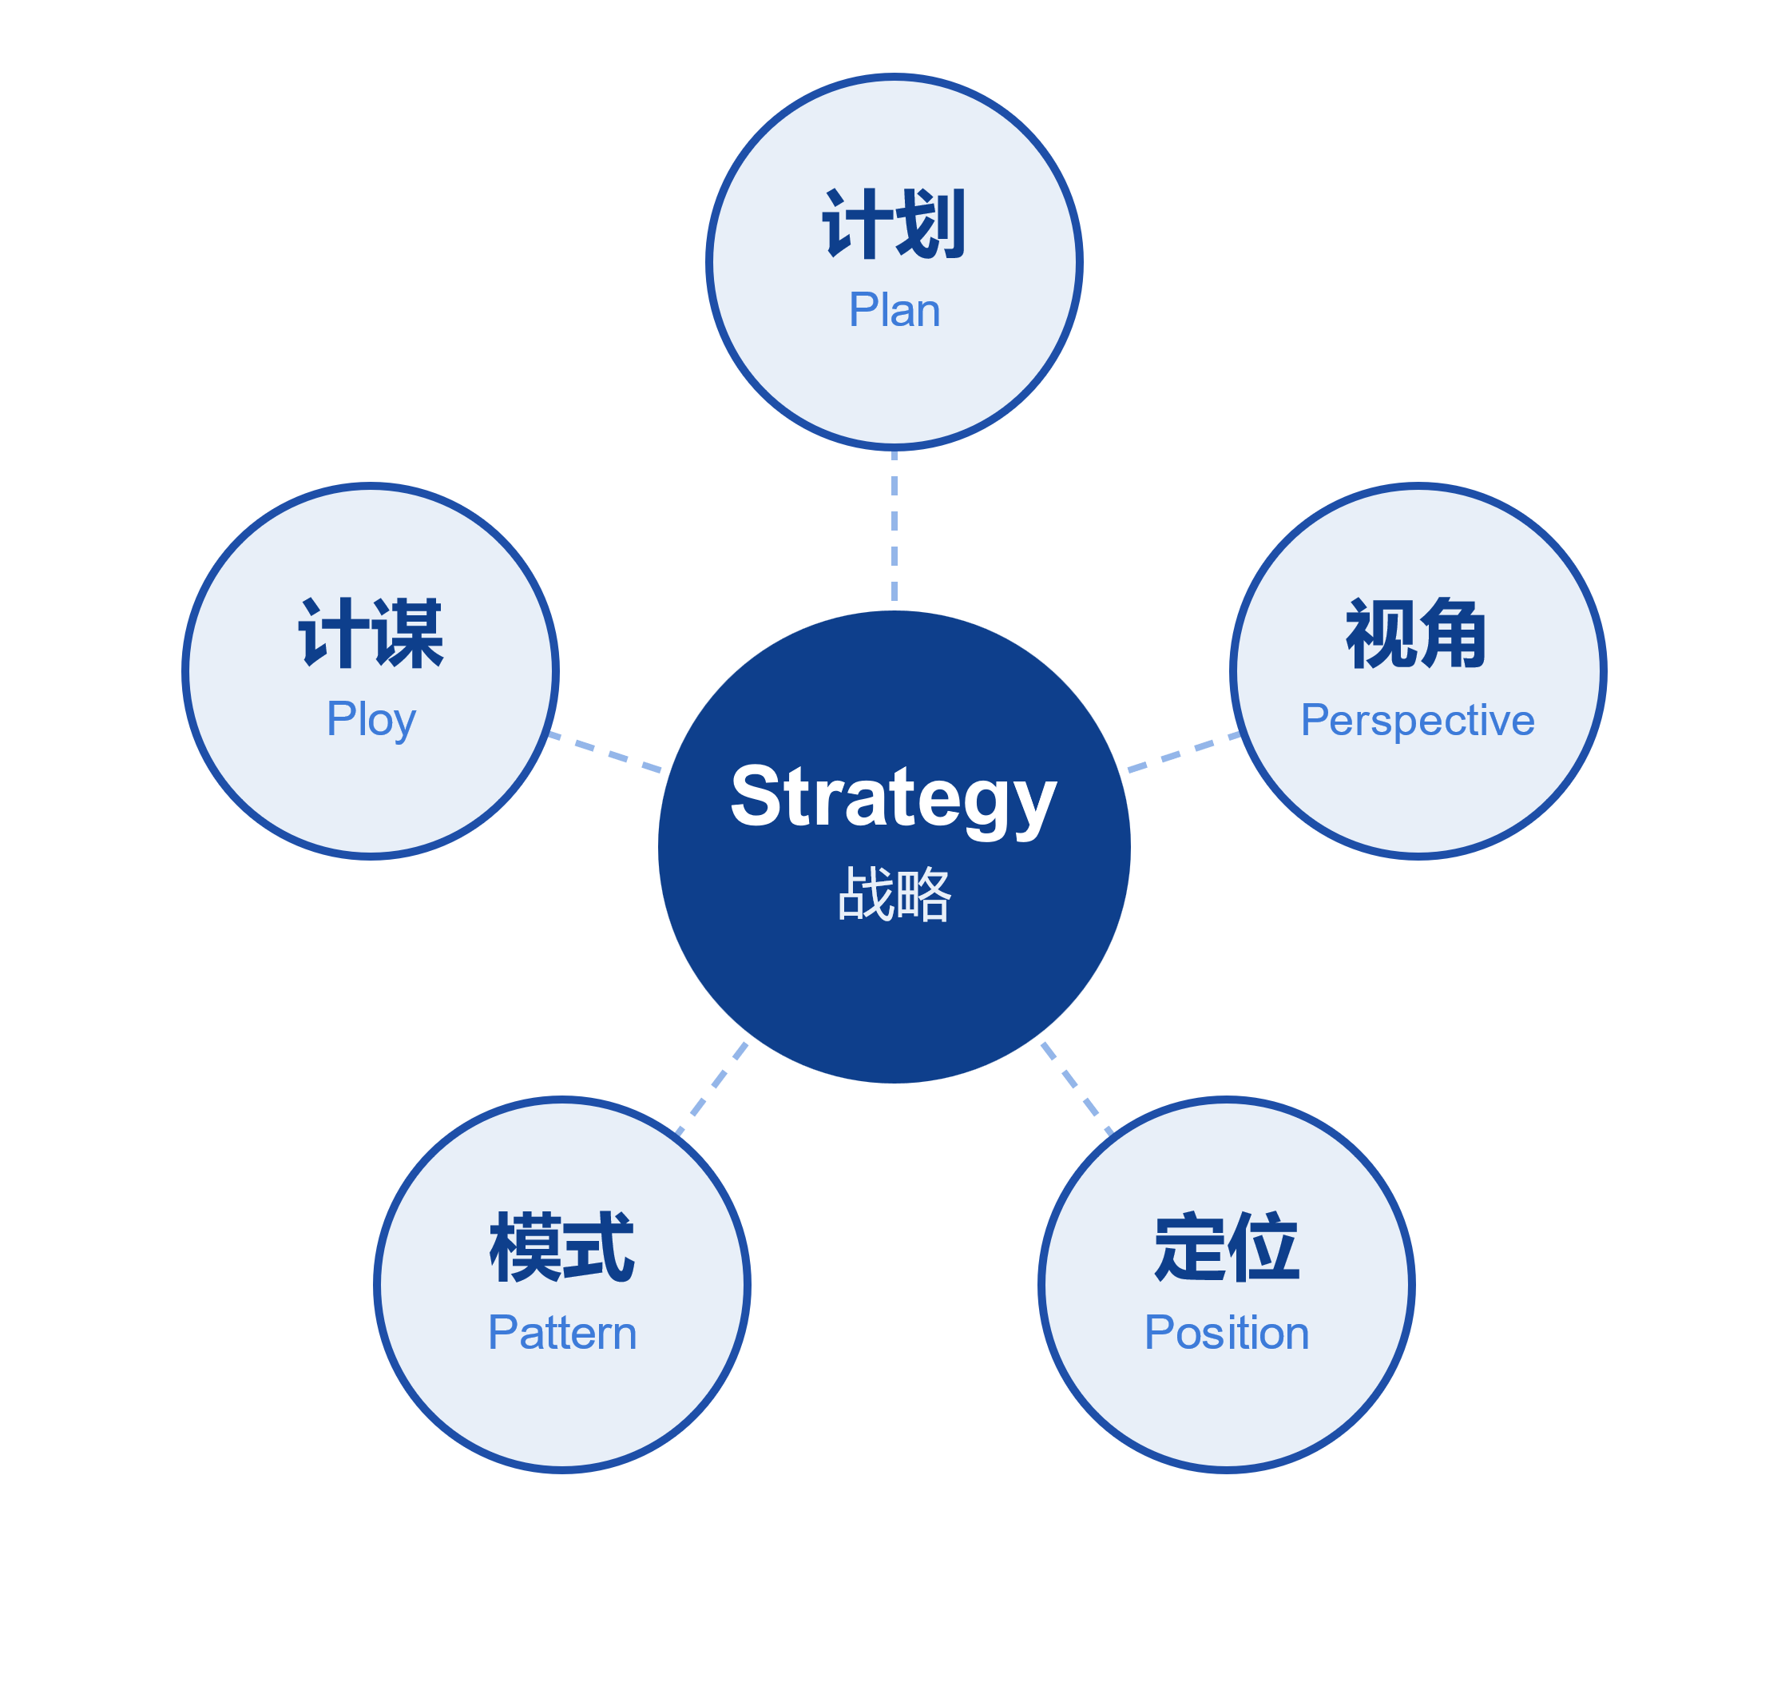
战略管理 · STRATEGIC MANAGEMENT
02 五个维度详解
总览 · OVERVIEW
一个词，五重含义：
Strategy 的 5P 模型
明茨伯格指出，五个定义并不互相排斥：一项战略可以同时是一次计划、一种计谋、一个已实现的模式、一处定位，以及一种视角或观念。
记忆锚点
前两个 P 看的是“打算做什么”，第三个 P 看“实际做成了什么”，后两个 P 把组织与市场连接起来。
《战略管理》教学课件 · 明茨伯格 5P 理论
07 / 16

Slide 17


战略管理 · STRATEGIC MANAGEMENT
02 五个维度详解
P1
Plan 计划
先于行动
可以言明
协调全局
在行动之前形成，强调“谋定而后动”
能被明确表述、写成文件、层层传达
统一组织资源与行动的总体安排
“战略是一种有意识的、预计的行动纲领——处理局势的指导方针。”
案例
比亚迪的新能源转型蓝图
2008 年前后，比亚迪对外公布新能源汽车战略路线：先以电池技术为根基，再依次切入混动与纯电市场。这是典型的事先制定、公开言明的行动纲领——企业五年规划、上市公司的战略白皮书，都属于 Plan 意义上的战略。
—— Mintzberg (1987)，五个定义中最接近日常用法的一个
关键词
事先性 · 有意识 · 书面化 · 未来导向
《战略管理》教学课件 · 明茨伯格 5P 理论
08 / 16

Slide 18
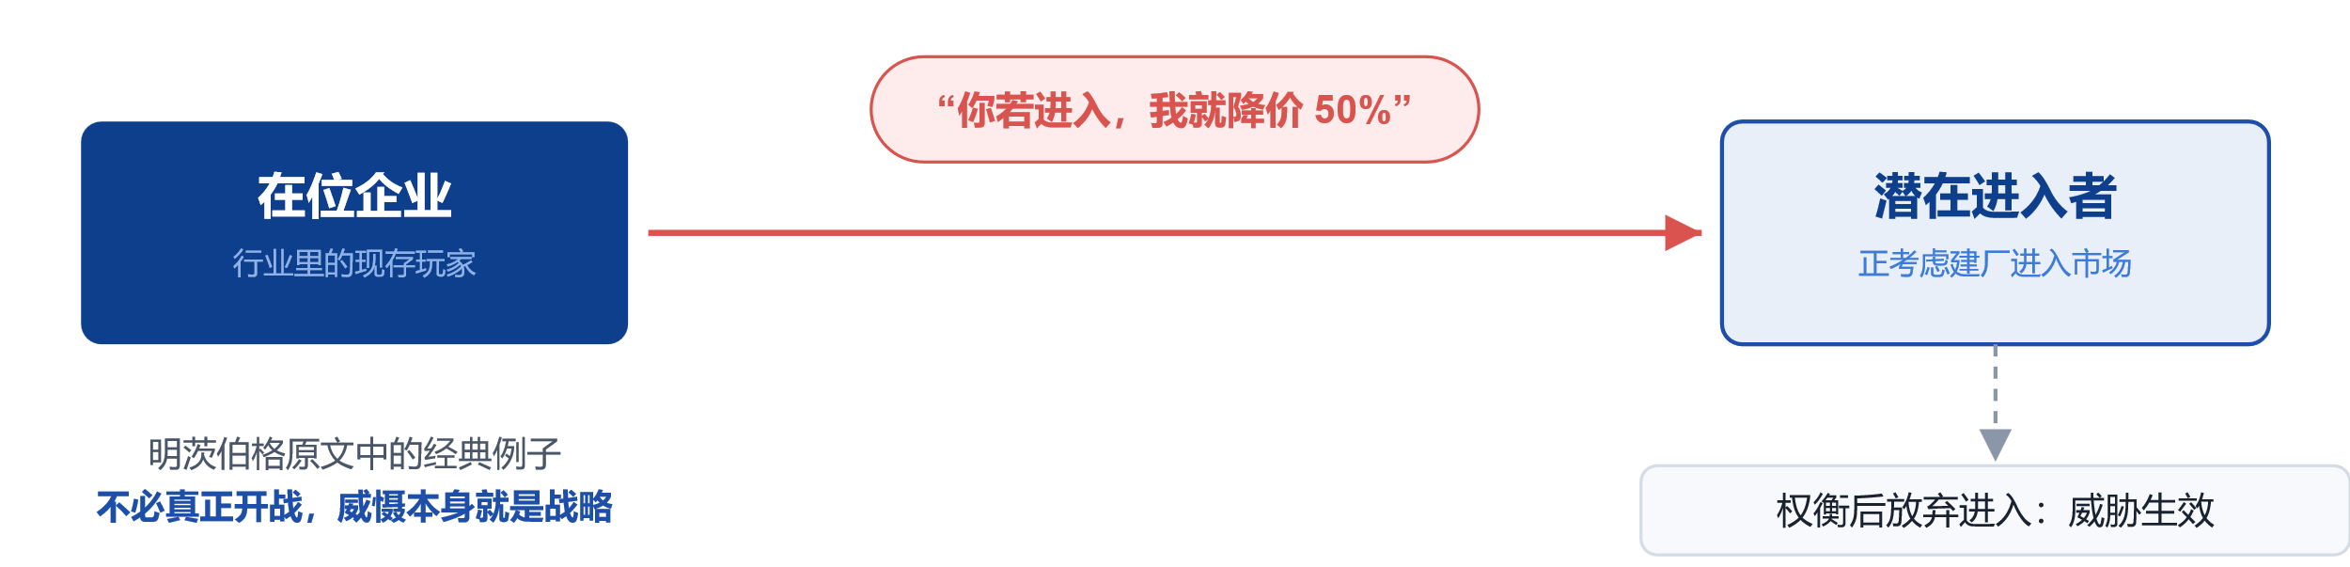
战略管理 · STRATEGIC MANAGEMENT
02 五个维度详解
P2
Ploy 计谋：战略是竞争中的特定手段
定义要点：Ploy 指为应对或击败对手而设计的特定计谋——威胁、佯动、威慑皆可。它继承了“战略”一词的军事血统（stratagem，诡计）。
案例 · 民航价格战威慑
案例 · “全网最低价”声明
新航司放话进入某条航线时，在位航司立即放出超低票价“迎战姿态”，常令对手重新测算收益后放弃。
电商平台公开承诺“降价就赔”，向对手传递“别打价格战”的信号——未动一兵一卒而改变局势。
《战略管理》教学课件 · 明茨伯格 5P 理论
09 / 16

Slide 19
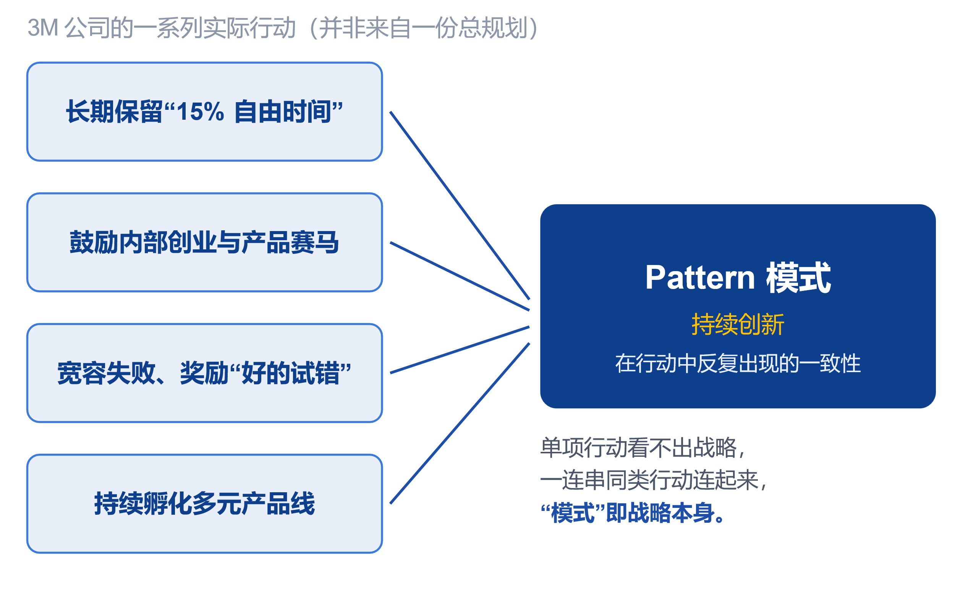

战略管理 · STRATEGIC MANAGEMENT
02 五个维度详解
P3
Pattern 模式：战略是行动的一致性
定义
战略是一系列行动汇聚而成的连贯模式——哪怕这些行动从未被预先谋划。
案例 · 麦当劳的全球扩张
选址、标准化流程、快速复制的开店节奏年复一年地重复——没有哪份文件名叫“模式”，但它就是麦当劳最真实的战略。
Pattern 让“事后总结的战略”也拥有正当性
《战略管理》教学课件 · 明茨伯格 5P 理论
10 / 16

Slide 20
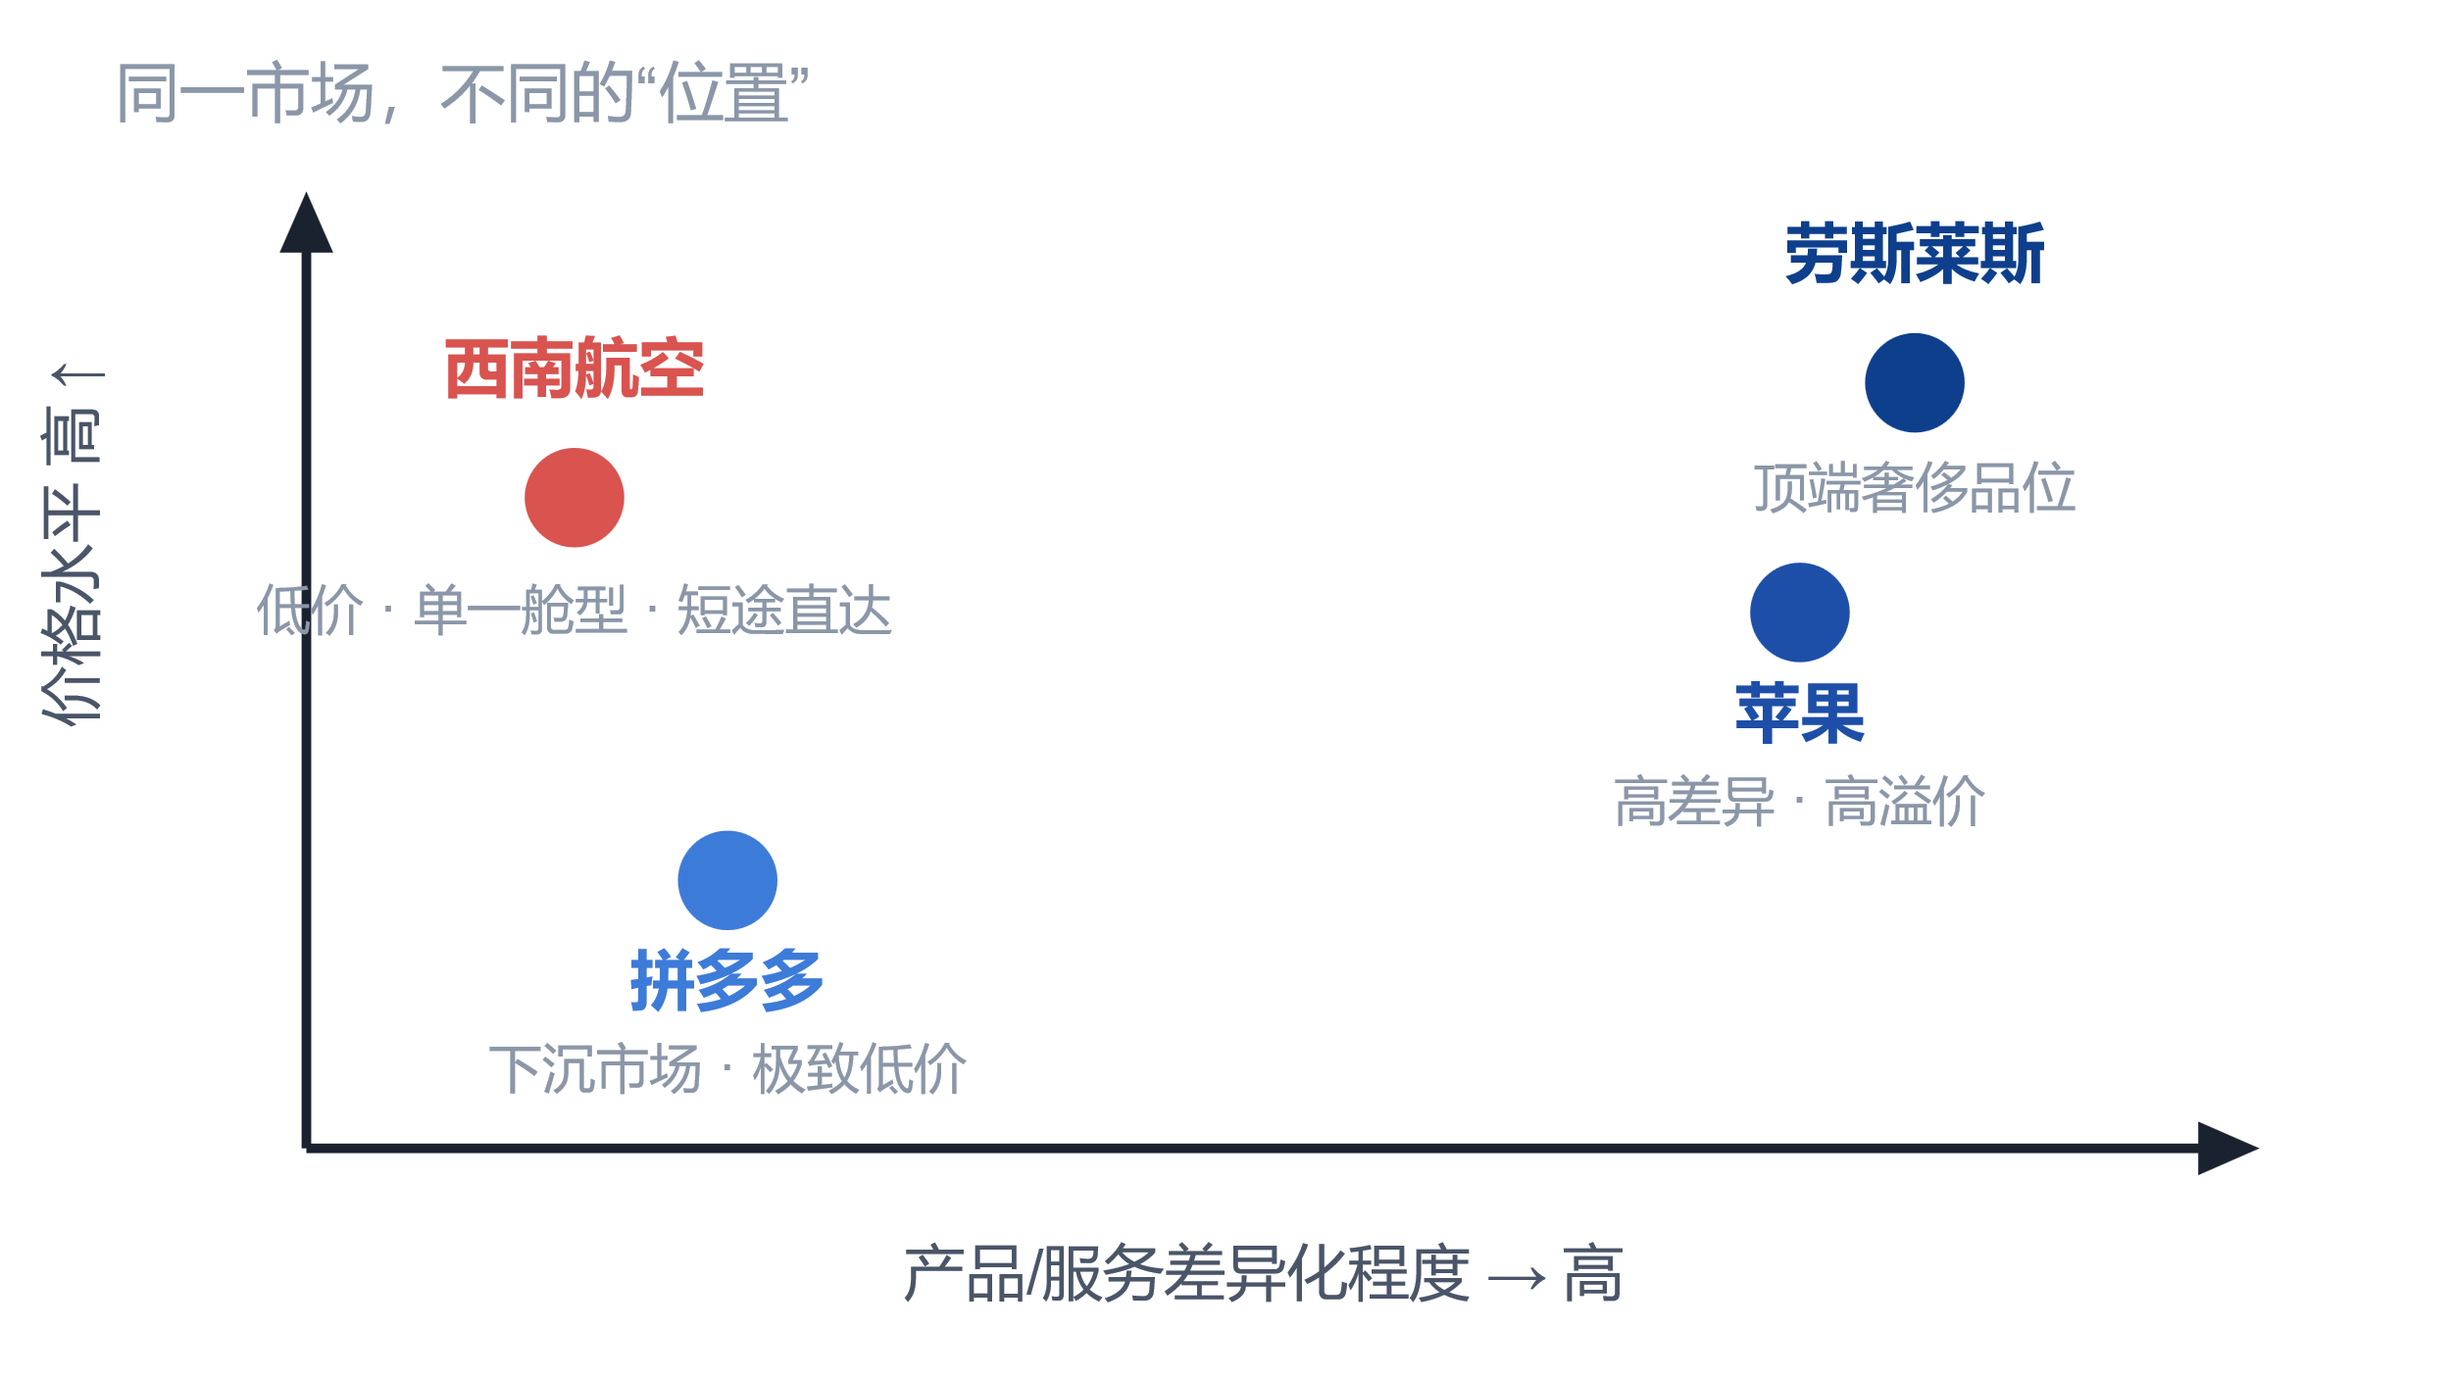

战略管理 · STRATEGIC MANAGEMENT
02 五个维度详解
P4
Position 定位
战略是企业在市场（或行业）中为自己选取的、可防御的特定位置——介于组织内部与外部环境之间。
与其他 P 的连接
这一定义与波特的竞争定位思想遥相呼应：定位向下可落实为具体的 Plan，向上又依托组织的 Perspective——它是外部市场与内部能力的交界面。
定位的要义：放弃“服务所有顾客”的幻想，在地图上找到对手难以进攻的一格，并集中资源守住它。
《战略管理》教学课件 · 明茨伯格 5P 理论
11 / 16

Slide 21


战略管理 · STRATEGIC MANAGEMENT
02 五个维度详解
P5
Perspective 视角：战略是看世界的方式
案例 · 星巴克“第三空间”视角
战略是组织成员共享的基本观念与心智模式——它决定了组织“看得见什么、看不见什么”。
案例 · 阿里巴巴的商业生态系统 视角
案例 · 战略管理“思维框架”视角
一个视角，两个朝向
向内看 = 文化
向外看 = 经营哲学
案例 · IBM 的视角转变
组织的集体性格：做什么、不做什么、崇拜什么
理解行业与顾客的底层假设，先于任何具体计划
20 世纪 90 年代，IBM 从“我们卖硬件”转向“我们为客户提供解决方案”——视角一变，定位、计划与组织结构随之重构，这是 Perspective 级别的战略变革。
视角是最难模仿的战略资产，也是转型时最难改变的东西
《战略管理》教学课件 · 明茨伯格 5P 理论
12 / 16

Slide 22
战略管理 · STRATEGIC MANAGEMENT
02 五个维度详解
五个 P 如何彼此咬合？
互补而非互斥：同一项战略可以同时是计划与模式——先形成意图，再在行动中兑现为模式。
连接内外：定位让组织嵌入外部市场，视角让战略植根内部观念——五个 P 合成完整图景。
教学提示：考试中常见的辨析题，正是“意图战略 vs 涌现战略”。
《战略管理》教学课件 · 明茨伯格 5P 理论
13 / 16

Slide 23
战略是计划（plan）
高层管理者的事前和主动的计划行为
长期的、重大的全局的和根本性的
主要靠理性决策方法
  开会、调查、预测
在准确预测与理性分析基础上，设定目标和实现目标的方法

Slide 24
观念（perspective）
是指战略观念。它关注的是企业内部对战略的看法和认知，企业战略与企业文化、价值观的关系。Perspective强调企业应建立一种全局性的、前瞻性的战略观念，以便指导企业的未来发展。它更注重对企业主观认知和理解的表述。
难以准确预测外部环境变化和竞争对手行为
战略的长期化、目标的定量化、战略的具体化难度大，且没必要
将战略作为一种定位或者观念更有利于企业做到既取舍清晰方向明确又灵活应对变化。
过去，战略制定和战略实施是分开的两个阶段，变化周期长，现在，变化周期短，有些时候看不清，就是基于观念和定位，基于公司的使命进行选择。
  阿里巴巴云计算的例子。让天下没有难做的生意，建立开放、协同繁荣的商业生态系统，赋能中小企业发展。

Slide 25
互联网时代的战略管理
尝试期：0-1，看不清，鼓励多尝试，由下而上，技术/产品经理主导，内部创业，野蛮生长，允许混乱，有Perspective和使命避免失控
成型期：1-10000，已确定方向，确定战略共识、商业模式、关键点，大量配置资源，求得突破
扩张期：建立效率和纪律，自上而下，建立KPI
谁参与：原来：君与丞，现在，更多人（小团队，组织结构扁平），新业务，创新业务，高层人员没有经验，高层往往脱离业务，脱离客户

Slide 26
战略是一种行为模式（pattern）
模式是企业的过去
企业未来的战略决策会受到原有的行为模式的影响，从这个意义上说，战略是一种行为模式
模式由价值观、理念、传统、惯例、成长过程定义，有一定的稳定性
  “知人者智，自知者明；胜人者有力，自胜者强”
  三岁看大，七岁看老
  修养-修齐治平，终身学习，学习型组织。。。终身修养，修养型组织，不断自拔与更新

Slide 27
战略是一种策略（plot）
竞争互动、互动创新
针对性、对抗性、博弈性
战略与策略的界限模糊，战略在实施中包括了策略手腕的内容，而这部分是否执行要取决于对手的反应。
电视剧《天道》扶贫企业打败音响行业老大
https://www.bilibili.com/video/BV1gi4y137NR?p=11&vd_source=7f8117026af9f2068c49053eea7e57eb

Slide 28
战略是定位（position）
Position：是指从产业层次来看的战略定位。它关注的是企业在市场中的位置和角色，以及企业与外部环境的关系。Position强调企业应根据自身的资源和能力，以及市场的需求和竞争态势，来确立自己在产业链或价值链中的地位。它更注重对企业当前状态和位置的客观描述。
苹果手机的战略定位是高端市场。它们以高品质、高设计和高性能为特点，针对高端消费者群体。苹果通过不断创新和差异化，成功在高端市场树立了品牌形象，并保持了领先地位。
成为平台型企业

Slide 29
企业战略的构成要素
经营范围：企业从事生产经营活动的领域
资源配置
  企业资源和技能配置的水平和模式
竞争优势
  指企业通过其资源配置的模式与经营范围的决策在市场上形成的与其竞争对手不同的竞争地位（创新、低成本）
协同作用

Slide 30
战略管理 · STRATEGIC MANAGEMENT
导入 · Introduction
导入：从“战略是什么”到“战略由什么构成”
From “What is Strategy” to “What Constitutes Strategy”
上一讲我们跟随明茨伯格辨析了“战略是什么”——计划、计谋、模式、定位与视角，五个 P 从不同侧面刻画了战略的性质。这一讲换一个问法：战略由什么构成？1978 年，霍弗与申德尔在《战略制定：分析概念》中给出经典回答：一项完整的企业战略包含四个构成要素——经营范围划定企业从事生产经营活动的领域；资源配置决定企业资源和技能配置的水平与模式；竞争优势指通过资源配置模式与经营范围决策在市场上形成的、与竞争对手不同的竞争地位；协同作用则追求整体大于部分之和。如果说 5P 描绘的是战略的“光谱”，四要素给出的就是战略的“成分表”。
5P 回答“战略是什么”，四要素回答“战略由什么构成”——两套框架互为表里，共同构成战略分析的完整地图。
理论出处：Hofer, C. W. & Schendel, D. (1978). Strategy Formulation: Analytical Concepts. St. Paul: West Publishing.
企业战略的构成要素 · 教学课件
02 / 16

Slide 31
CONTENTS
目 录
走近四要素框架
01
框架出处与四问结构 · 经营范围与竞争优势
企业战略的构成要素
教学课件 · 三章十六页
第 04 – 06 页
资源配置——战略的实弹
02
水平与模式两维度 · 三个关键命题 · 华为实例
第 07 – 11 页
协同作用——战略的乘数
03
四种类型 · 三类成本与负协同 · 整合与课堂讨论
第 12 – 15 页
战略管理 · STRATEGIC MANAGEMENT

Slide 32
01
CHAPTER 01
走近四要素框架
框架出处：霍弗与申德尔《战略制定：分析概念》（1978）
四问结构：在哪竞争 · 用什么竞争 · 凭什么赢 · 如何 1+1>2
先总览全貌，再重点拆解资源配置与协同作用
第 1 章 / 共 3 章

Slide 33
战略管理 · STRATEGIC MANAGEMENT
第一章 · 四要素框架
四要素总览：一个框架，四个问题
框架出处
The Four Components and the Four Questions They Answer
霍弗与申德尔在《战略制定：分析概念》（1978）中提出：一项完整的企业战略，由经营范围、资源配置、竞争优势与协同作用四要素构成。
四要素不是并列的四个部门话题，而是一条决策链——场地、弹药、得分、乘数，缺一环则战略散架。
与明茨伯格 5P 互为表里：5P 刻画战略的“光谱”，四要素给出战略的“成分表”。
企业战略的构成要素 · 教学课件
05 / 16

Slide 34
战略管理 · STRATEGIC MANAGEMENT
第一章 · 四要素框架
经营范围与竞争优势：场地与得分
Scope: the Arena · Competitive Advantage: the Score
经营范围
Scope · 场地
竞争优势
Advantage · 得分
企业从事生产经营活动的领域——由产品边界、市场边界与多元化程度共同划定。
通过资源配置的模式与经营范围的决策，在市场上形成的与竞争对手不同的竞争地位。
麦当劳：聚焦餐饮连锁，产品与市场高度收敛，资源沿单一大规模市场铺开。
创新
低成本
通用电气：横跨航空、能源、医疗等多领域，范围宽广，考验资源是否够分。
与 5P 的 Position 呼应：定位描述“在哪里”，竞争优势解释“凭什么守住”。
宽窄没有对错，关键是与资源配置能力相匹配
判断：场地选错，后面三要素再优也难以补救——经营范围是其余三要素的约束条件。
企业战略的构成要素 · 教学课件
06 / 16

Slide 35
02
CHAPTER 02
资源配置——战略的实弹
两个维度：配置水平（投多少）× 配置模式（投到哪）
三个关键命题：配置生优势 · 一致性 · 集中与分散
实例：华为的研发资源配置（2024 年报数据）
第 2 章 / 共 3 章

Slide 36
战略管理 · STRATEGIC MANAGEMENT
第二章 · 资源配置
资源配置：水平与模式两个维度
Resource Deployment: Level and Pattern
资源配置是“写在预算表里的战略”——宣称的战略与预算表的战略不一致时，后者才是真的。
同一笔钱，投法不同
西南航空不是投得更多，而是投得更集中：单一机型、点对点短途、不转运行李——用削减配置项提升配置效率。
课堂工具：资源盘点表——战略重要性 × 当前投入强度，两栏对照找错配。
企业战略的构成要素 · 教学课件
08 / 16

Slide 37
战略管理 · STRATEGIC MANAGEMENT
第二章 · 资源配置
资源配置的三个关键命题
Three Key Propositions on Resource Deployment
资源本身不产生优势，配置方式才产生
RESOURCE DEPLOYMENT
巴尼（1991）：资源须满足有价值、稀缺、难模仿、难替代方能形成持续优势。“难模仿”往往不在资源本身，而在配置方式——资源是存量，配置才是结构与流量。
1
资源配置的
三个关键命题
配置一致性，就是战略一致性
2
资源投向哪里，战略就真实地是什么。资源错配是战略失败最常见的根因：不是方向错了，是钱没有跟着方向走。
理论支点：巴尼（1991）资源基础观 · VRIN 框架
集中与分散，是核心取舍
3
多元化企业最典型的失败模式是资源摊薄：每个业务都投一点，结果每个都不足以形成优势，“样样通、样样松”。
第二章 · 资源配置
反例：诺基亚与柯达把资源持续锁定在既有技术轨道上，新范式需要资源时已无余量——错配的代价是出局。
企业战略的构成要素 · 教学课件
09 / 16

Slide 38
战略管理 · STRATEGIC MANAGEMENT
第二章 · 资源配置
实例：华为的研发资源配置
Case Study: Huawei’s R&D Resource Deployment（数据来源：华为 2024 年年度报告）
先看四个数字，再回答一个问题：华为的资源配置，强在“水平”还是“模式”？
1797 亿元
20.8%
2024 年研发投入总额，同比增长 9.1%
54.1%
研发人员占比，约 11.3 万名员工
2024 年研发投入占全年收入的比例
1.249 万亿元
对照：公司政策底线为每年 10% 以上销售收入投入研发
近十年累计研发投入，有效授权专利超 15 万件
每 5 元收入就有 1 元押在技术上——这不是花钱多，而是把资源配置成了战略本身。
数据来源：华为投资与控股 2024 年年度报告（2025 年 3 月 31 日发布，毕马威审计）
企业战略的构成要素 · 教学课件
10 / 16

Slide 39
战略管理 · STRATEGIC MANAGEMENT
第二章 · 资源配置
华为深析：压强原则与配置模式
The Pressure Principle: Concentration over Sprinkling
政策底线
1
每年将 10% 以上销售收入投入研发——写入制度，而非口头承诺。
聚焦不撒芝麻
2
“力出一孔”：资源压在 ICT 主航道与根技术上，不追逐热点。
长期不撤回
3
2022–2024 年研发费用率连续保持 20% 以上（25.1% → 23.4% → 20.8%）。
课堂追问：如果研发预算被砍一半，你砍哪一块？——考查的正是配置一致性。
企业战略的构成要素 · 教学课件
11 / 16

Slide 40
03
CHAPTER 03
协同作用——战略的乘数
定义：协同 = 共享 → 2+2=5（安索夫，1965）
四种类型：销售 · 运营 · 投资 · 管理协同
代价与反例：三类成本 · 负协同（2+2=3）
第 3 章 / 共 3 章

Slide 41



战略管理 · STRATEGIC MANAGEMENT
第三章 · 协同作用
协同作用：定义与四种类型
Synergy: Definition and the Four Types（Ansoff, 1965）
协同 = 共享 → 2 + 2 = 5：整体价值大于各部分独立运作之和
安索夫《公司战略》（1965）
销售协同
运营协同
共享分销渠道、客户群、品牌与销售队伍，一份渠道费用撬动多条产品线。
共享采购、产能与物流体系，摊薄单位成本，形成规模与范围经济。
例：小米将品牌与渠道延伸至生态链产品
例：宝洁共享全球采购与物流网络
投资协同
管理协同
共享技术平台、设备与现金池，一次研发投入在多处变现。
共享管理经验、制度与流程，把一个战场学到的东西带到另一个战场。
例：佳能将影像技术跨相机、复印机、医疗设备复用
例：华为将 IPD 研发流程复制到各产品线
判断：协同的本质是让同一份资源在更大范围产生效益——它是资源配置的乘数。
企业战略的构成要素 · 教学课件
13 / 16

Slide 42



战略管理 · STRATEGIC MANAGEMENT
第三章 · 协同作用
协同的代价：三类成本与负协同
The Costs of Sharing and Dyssynergy（Porter, 1985）
协调成本
COSTS OF SYNERGY
跨部门沟通与决策链条变长，组织复杂度上升，响应速度下降。
协同不是
免费的
妥协成本
为兼顾共享各方，方案对谁都不是最优——共享设计往往比独立设计打折扣。
波特《竞争优势》（1985）：共享在带来收益的同时，必然产生三类成本；当成本超过收益，协同变成负协同。
刚性成本
共享资产与共享承诺难以快速调整，业务退出与转向的代价显著上升。
负协同实例：戴姆勒-克莱斯勒 1998 年合并预期共享平台与零部件，2007 年拆分；协同必须落到相对竞争者的成本或差异化优势上，否则只是内部自娱。
负协同警示 · 2+2=3
企业战略的构成要素 · 教学课件
14 / 16

Slide 43
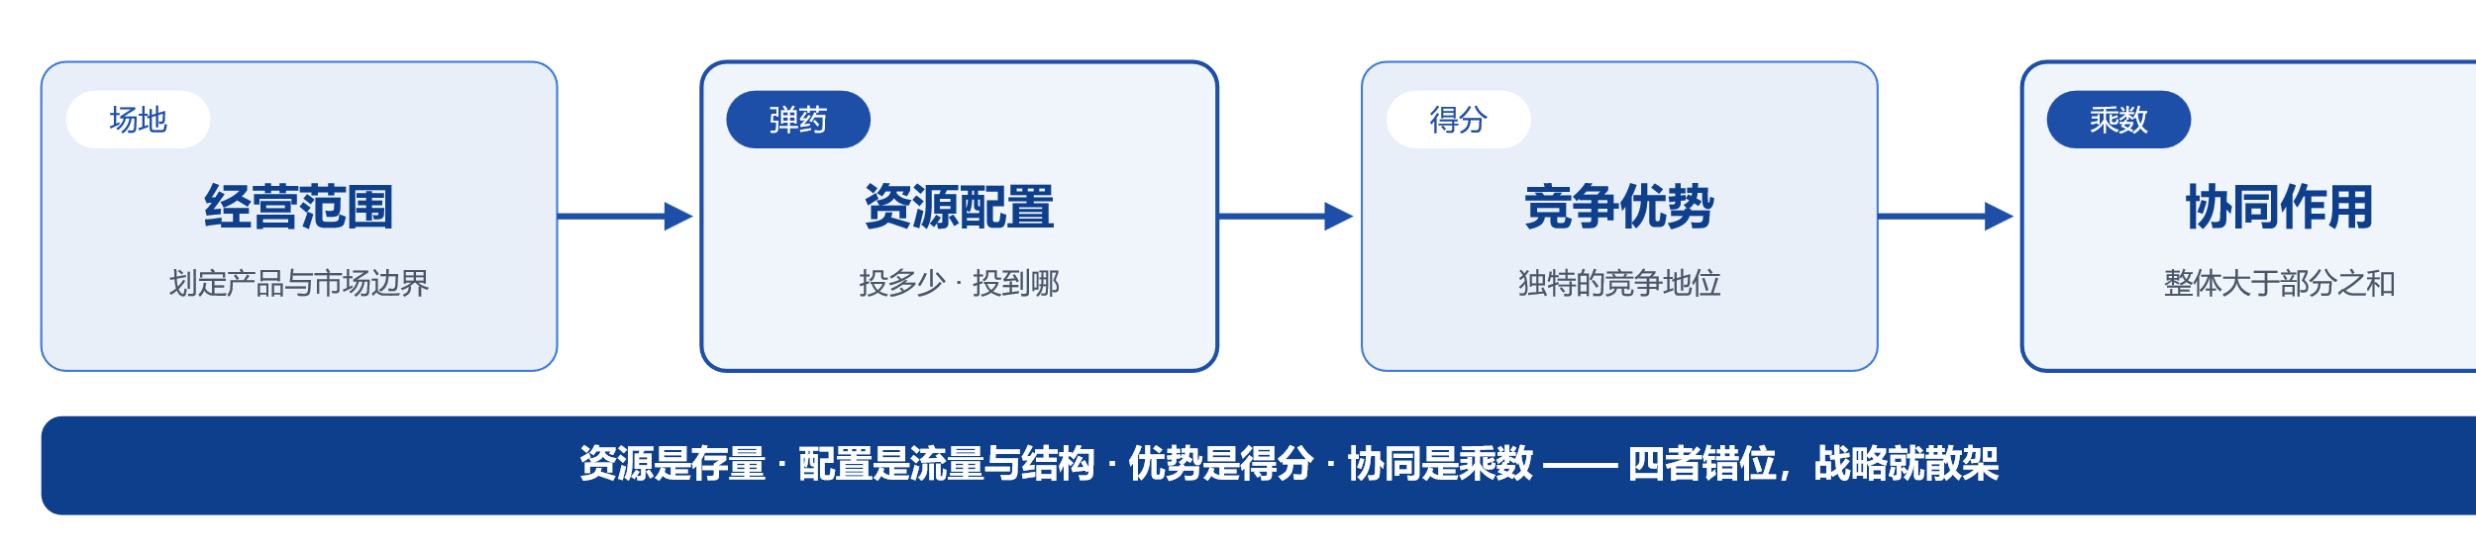
战略管理 · STRATEGIC MANAGEMENT
第三章 · 协同作用
整合：四要素是一条决策链
Putting It Together: The Four Components as a Decision Chain
课堂讨论 01
课堂讨论 02
课堂讨论 03
资源盘点表
价值链共享标注
何时放弃协同
列出现有主要资源，标注“战略重要性 × 当前投入强度”，找出错配项；追问：预算砍一半，你砍哪块？
画出两条业务的价值链，逐环节标注可共享 / 不可共享，再按协调、妥协、刚性三类成本排序。
高不确定性、业务差异化诉求强、文化冲突大时，为什么主动放弃协同反而是理性选择？
企业战略的构成要素 · 教学课件
15 / 16

Slide 44
万科
王石时代
  93年，出售怡宝、万家超市，专业化战略，城市住宅地产、市郊地块，配套完善，精装修房，绿色建筑，物业服务好
  专业化领导企业的前瞻性，房地产业领先企业，行业领跑者
郁亮时代
  宏观环境变了，住宅无法提供更多发展空间。相关多元化，商业地产、物流地产、城中村改造、海外业务、众创空间。
Notes:
https://www.bilibili.com/video/BV1Fx411t77H/?spm_id_from=autoNext

Slide 45
企业战略的层次
公司战略（Corporate Strategy）：企业整体的战略总纲，是企业最高管理层指导和控制企业行为的最高纲领。它强调两个主要问题：企业应该做什么业务？企业怎样去发展这些业务？
事业部战略(SBU Strategy)：是在公司战略指导下，经营管理某一特定的“战略经营单位”（SBU）的战略计划，它是公司战略的子战略。其任务是改进SBU在其所从事的行业中产品或服务的竞争地位。
职能战略(Functional Strategy)：是为贯彻、实施公司战略和事业战略而在企业特定的职能管理领域制定的战略。职能战略的重点是提高企业资源的利用效率，使资源利用效率达到最大化。

Slide 46
竞争战略和职能战略
成本领先与差异化
  产品设计
  流程设计
  设施选址与设施布置
  生产方式
  人力资源

Slide 47
华为的人力资源战略
技术型企业，效率优先，兼顾公平，对优秀人员给予高薪；且整体薪酬水平非常有竞争力，支持其创新战略。
  天才少年计划
  竞争性的人才战略（储备培养高薪高福利晋升空间）
  5个月的培训，企业文化认同
  在人力上投入巨大（千亿规模）
  薪酬绩效体系

Slide 48
战略管理50年
1911年泰勒科学管理，之父
1916年法约尔一般管理，现代管理之父
1911马克斯韦伯官僚行政组织理论，之父
二战之后，大量生产－竞争－战略概念提出
1962 钱德勒：战略与结构，结构跟随战略
1965 安索夫：协同矩阵
1965 安德鲁斯：SWOT
奠基阶段，战略管理初步的理论框架和研究议题形成

Slide 49
战略的定义 | 来 源
一个企业长期目标的决策，以及为实现这些目标所采取的路线和资源的配置。提出了“结构跟随战略” | 钱德勒（A.D.ChandlerJr.）1962
企业经营活动和产品、市场的共同主线，其主要四个成分是产品/市场范围、成长方向、竞争手段和协同作用。 | 伊戈尔.安索夫（I.IgorAnsoff）, 1965
目标、目的以及为实现这些目的的主要政策和计划的类型，其表述方式定义了企业目前或将来所在的行业，以及企业目前或将来的性质。 | 安德鲁斯（K.Andrews）, 1965

Slide 50
钱德勒
1918-2007
哈佛大学毕业，企业史学教授
1962《战略与结构》，实施多元化战略的企业，其组织结构从职能走向事业部制，“结构跟随战略”

Slide 51
安索夫-共同经营主线
企业战略是贯穿于企业经营与产品和市场之间的一条“共同经营主线”，决定着企业目前所从事的、或者计划要从事的经营业务的基本性质。
安索夫指出，企业在制定战略时，有必要首先确定自己的经营性质。不论是以产品系列的性质还是按照构成产品系列的技术来确定企业的经营性质，企业目前的产品和市场与企业未来的产品和市场之间一定存在着一种内在的联系。这种内在的联系被称为“共同经营主线”。
通过分析这种共同的经营主线，可以把握企业运行的方向，寻找企业发展的新使命。
Netflix
乐凯胶片-光伏背膜、医用X光胶片

Slide 52
Netflix
中国的爱奇艺、优酷、腾讯视频
Netflix，1977年成立，录像带租赁，录像带租赁行业收入大于电影院票房
营收不好，2005年希望5000万卖给百视达（Blockbuster），被拒，后市值1000亿美元
用户e-mail选片下单，片源浩瀚，长尾，包月，2006年视频推荐算法大赛取得突破，成为持续至今的竞争优势
DVD出现，转向DVD，百视达不想放弃录像带。
流媒体。。创始人说，我最大的恐惧是我能否从DVD的成功跳出。
后涉足影视制作，后向一体化
从DVD转到流媒体，从流媒体转向后向一体化，都是风险和跳跃非常大的决策。决策基于perspective。

Slide 53
安索夫-战略构成四要素
1. 产品和市场范围 获利能力的范围
2. 竞争优势 获利能力的保证
3. 协同作用 获利能力的进一步挖潜
4. 成长方向 获利能力的扩展方向

Slide 54
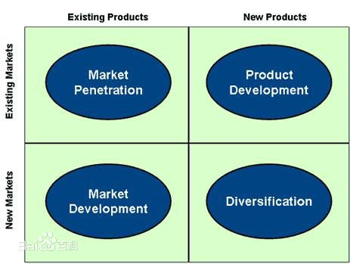
产品市场组合矩阵

Slide 55
安德鲁斯
安德鲁斯认为：战略是目标、意图或目的，以及为达到这些目的而制定的主要方针和计划的一种决策模式(a mode of decision )。
SWOT分析框架创始人
企业经营战略是在企业外部环境因素（决定企业可能干什么）和企业内部资源与运作（决定企业能够做什么）之间寻求契合
影响因素：企业想干什么（决策者个人偏好），企业应该干什么（社会责任）
利用优势抓住机会

Slide 56
安德鲁斯的观点
企业总体战略是一个决策模式：①决定和揭示企业的目的和目标；②提出实现目的的重大方针与计划；③确定企业应该从事的经营业务；④明确企业的经济类型与人文组织类型；⑤决定企业应当对职工、顾客和社会做出的经济的与非经济的贡献。
安德鲁斯的定义指出了企业总体战略要解决的主要问题是企业长远发展的使命与实现使命的有机结合，使企业能够形成自己的特殊的战略属性和竞争优势，将不确定的环境因素与企业的经营活动很好地结合起来，以便能够集中企业的各种资源形成企业产品和市场的“生长圈”，并且能够在较长的时期内相对稳定地执行企业的战略

Slide 57
战略管理50年
1974年儒梅尔特《战略结构和经济绩效》
  多元化经营、协同效应、范围经济
  一个企业的不同业务间共享研发、品牌和渠道
大企业支持的战略计划运动
  在很多大企业里，战略计划部门所做的工作不过是部门职员每年自娱自乐的季节性游戏
20世纪70年代后期（1978），战略管理领域作为独立学科和研究领域的地位正式形成
波特革命1980-1985
资源本位企业观1984-1991
动态能力，持续热点
快速决策与内部创业1989
知识本位企业观1996

Slide 58
企业的战略管理是一个动态管理的过程，战略管理活动的重点是制定和实施战略。它是对企业的生产经营活动实行的总体性管理，是企业制定和实施战略的一系列管理决策和行为，其核心问题是使企业自身条件与环境相适应，求得企业的长期生存和发展。

Slide 59
战略管理过程
企业外部
环境分析
企业内部
条件分析
确定使命与愿景
确定
战略目标
确定
战略方案
战略方案的评价与选择
确定职能部门的策略
战略实施与控制

Slide 60
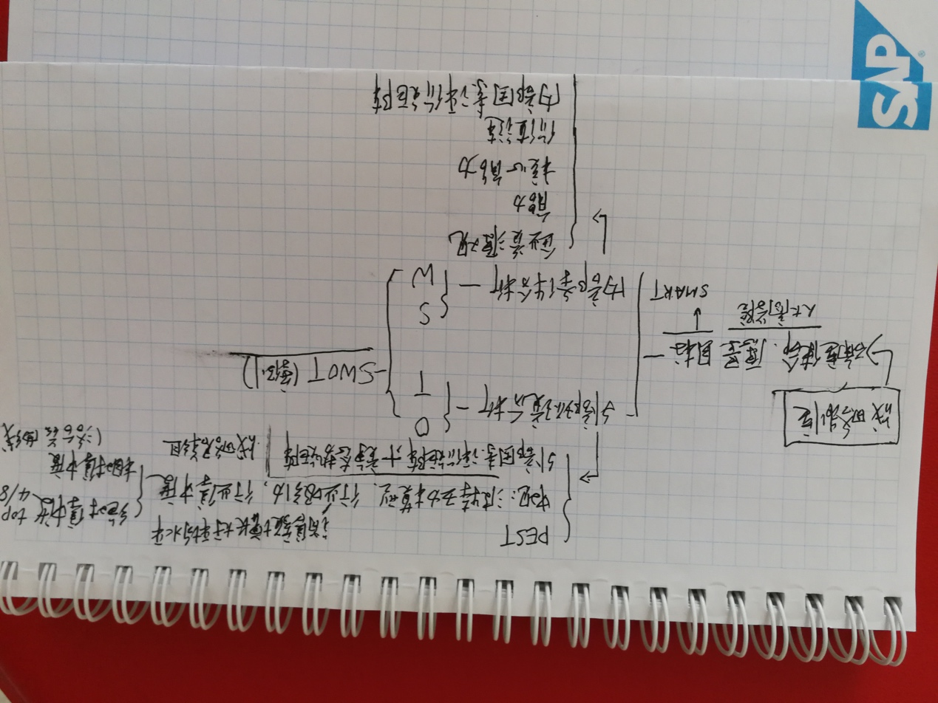

Slide 61
使命
彼得-德鲁克，20世纪70年代
企业的业务是什么=企业的使命是什么
企业使命是阐明企业的根本性质及存在的目的或者理由，说明企业的经营领域、经营思想，为企业的目标的确立与战略的制定提供依据
特斯拉使命：加速世界向可持续能源转变，to accelerate the world’s transition to sustainable energy

Slide 62
实例分析：松下公司使命
作为工业组织的一个成员，努力改善和提高人们的社会生活水平，要使家用电器像“自来水”那样廉价和充足。

Slide 63
是谁？
使命：
立足中国实践 贡献管理知识 培养领袖人才 促进社会发展
愿景：
成为最受尊敬的商学院
价值观：
求真、创新、合作、开放

Slide 64
确定企业的经营领域
企业的性质和任务
稳定
随社会、技术、需求的变化而发展变化
决定要素
  企业的历史
  领导人的偏好
  企业的内外环境要素
  企业的资源
  企业的能力

Slide 65
用市场导向观念确定企业经营领域
企业的经营是顾客需求的满足过程而非产品生产过程
产品短暂而顾客的需要和顾客是永恒的
  视频，music

Slide 66
一首歌谣
不要给我东西。
不要给我衣服，我要的是迷人的外表。
不要给我鞋子，我要的是两脚舒服，走路轻松。
不要给我房子，我要的是安全、温暖、洁净和欢乐。
不要给我书籍，我要的是阅读的愉悦与知识的满足。
不要给我磁带，我要的是美妙动听的乐曲。
不要给我家具，我要的是舒适、美观和方便。
不要给我东西，我要的是想法、情绪、气氛、感觉和收益。
…………
请，不要给我东西。

Slide 67
愿景
愿景：愿望+景象，组织成员普遍接受和认同的组织的长远目标的生动大胆的描述。
想象一下未来十年的你。。。

Slide 68
战略目标
战略目标是企业在一定时期内，沿其经营方向所预期达到的理想成果。
挑战性
可度量
系统性
相对稳定及动态性

Slide 69
战略目标的性质
战略目标的性质：
  战略目标是实现企业使命的结果，衡量战略行为的标准；
  战略目标是一个体系；
  战略目标能使企业的各类资源发挥最大效能；
  战略目标具有挑战性、激励性。
目标设定的smart原则
  Specific，measurable，attainable，relevant，time

Slide 70
战略目标的内容
赢利能力：用利润、投资收益率、每股平均收益、销售利润率等来表示。
竞争地位：用市场占有率、销售额或销售量来表示。
生产能力：用工作面积、固定费用或生产量等表示。
技术领先：研究与开发：用花费的货币量或完成的项目来表示。
组织：用将实行的变革或承担的项目来表示。
职工素质培养：人力资源：用缺勤率、人员流动率、培训人数或将实施的培训计划数来表示。
社会责任：用活动的类型、服务天数或财政资助来表示。

Slide 71
★ ★ ★集团主要目标
★ ★ ★集团追求实现可持续成长和确保世界一流地位。在未来10年内，总体发展目标是：资产规模以提高资产质量、优化资本结构为前提迅速增长，年增长速度约为15%，达到800亿元的总量水平；同时，在经济发展质量上，实现经济形态的升级、提高主营产业竞争力。
——摘自《★ ★ ★集团宪章》

Slide 72
战略管理概述-why
世间万物的自然之道
人/企业的根本问题
  生存-活下来，活得长，活的好，不必996，站着就能把钱挣了，基业长青
  发展-自然长大，小白-大鳄，小企业-大企业，资源的拥有和掌控，能力的提升与取得，更多贡献
  1985年，邓和平与发展是当今世界的两大主题

Slide 73
Netflix
中国的爱奇艺、优酷、腾讯视频
Netflix，1977年成立，录像带租赁，录像带租赁行业收入大于电影院票房
营收不好，2005年希望5000万卖给百视达（Blockbuster），被拒，后市值1000亿美元
用户e-mail选片下单，片源浩瀚，长尾，包月，2006年视频推荐算法大赛取得突破，成为持续至今的竞争优势
DVD出现，转向DVD，百视达不想放弃录像带。
流媒体。。创始人说，我最大的恐惧是我能否从DVD的成功跳出。
后涉足影视制作，后向一体化
从DVD转到流媒体，从流媒体转向后向一体化，都是风险和跳跃非常大的决策。决策基于perspective。

Slide 74
企业战略是企业面对激烈变化、严峻挑战的环境，为求得长期生存和不断发展而进行的总体性谋划
生存与发展
谋划
外部动因

Slide 75
明茨伯格（H.Mintzberg）的战略5Ps
战略是计划（plan）
战略是模式（pattern）
战略是定位（position）
战略是观念（perspective）
战略是计谋（ploy）

Slide 76
企业战略的构成要素
经营范围：企业从事生产经营活动的领域
资源配置
  企业资源和技能配置的水平和模式
竞争优势
  指企业通过其资源配置的模式与经营范围的决策在市场上形成的与其竞争对手不同的竞争地位（创新、低成本）
协同作用

Slide 77
企业的战略管理是一个动态管理的过程，战略管理活动的重点是制定和实施战略。它是对企业的生产经营活动实行的总体性管理，是企业制定和实施战略的一系列管理决策和行为，其核心问题是使企业自身条件与环境相适应，求得企业的长期生存和发展。

Slide 78
战略管理过程
企业外部
环境分析
企业内部
条件分析
确定使命与愿景
确定
战略目标
确定
战略方案
战略方案的评价与选择
确定职能部门的策略
战略实施与控制

Slide 80
是谁？
使命：
立足中国实践 贡献管理知识 培养领袖人才 促进社会发展
愿景：
成为最受尊敬的商学院
价值观：
求真、创新、合作、开放

Slide 81
组织的外部环境分析
宏观环境分析
行业结构分析
外部因素评价矩阵

Slide 82
组织的宏观环境分析
政治
  特点：直接、难预测、不可逆转
  政治制度、政党和政党制度、政治性团体、国家的方针政策及政治气氛
经济
  社会经济状况和国家经济政策
  社会经济结构、经济发展水平、经济体制、宏观经济政策
技术
  社会科技水平、社会科技力量、国家科技体制、国家科技政策、科技立法
社会文化
  社会环境：社会阶层的形成与流动、人口、社会中的权利结构、生活方式 、就业、城乡差别、社会福利与保障等
  文化环境

Slide 83




宏观环境分析
政治/法律（Political ）
垄断法律；环境保护法；
税法；外贸法规；
对于外来企业态度；
政府稳定性
经济（Economic）
GDP趋势；利率；
货币供给；
通涨；失业率；
可支配收入；
能源供应；成本
PEST
社会文化（Social）
人口统计；收入分配；
生活方式演变；
工作期望水平；
教育水平；消费者态度
技术（Technological）
政府对研究的投入；
政府对技术的重视；
新技术开发；
知识产权与保护；
折旧

Slide 84
行业结构分析
行业竞争的五种力量模型
行业吸引力

Slide 85

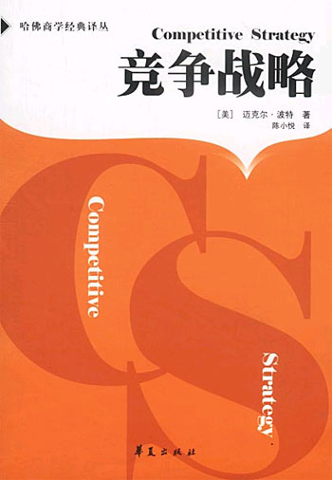
迈克尔·波特对于管理理论的贡献
迈克尔·波特在产业经济学与管理学之间架起了一座桥梁。在其经典著作《竞争战略》中，他提出了行业结构分析模型，即所谓的“五力模型”：行业现有的竞争状况、供应商的议价能力、客户的议价能力、替代产品或服务的威胁、新进入者的威胁这五大竞争驱动力，决定了企业的盈利能力，并指出公司战略的核心，应在于选择正确的行业，以及行业中最具有吸引力的竞争位置。

Slide 86
行业竞争力量模型
美国学者迈克尔•波特（Michael.E.Porter）认为，企业所选择及所处的行业的竞争激烈程度——行业结构，对行业内部企业的获利水平具有决定的意义。
行业的竞争强度又与什么有关呢？波特的结论是：一个行业的竞争状态主要由五种力决定的（20世纪70年代末）。

Slide 87
五种力分析模型
  现有竞争者之间的抗衡
  潜在的进入者的威胁
  替代品的威胁
  购买者的侃价能力
  供应者的侃价能力

Slide 88
波特模型（改进型）
潜在
进入者
其他利
益相关者
新进入者的威胁
供应商
产业内
竞争者
买方
侃价力量
侃价力量
替代品威胁
替代品

Slide 89
现有竞争者分析
竞争强度分析：产业是否具有吸引力
  产业一般获利水平是由产业内企业之间的竞争直接造成的
  现有竞争者之间的数量和力量对比
  成本结构：固定成本
  产品差异性，小竞争激烈
  退出壁垒及转移成本
  需求增长和行业增长

Slide 90
主要竞争者分析
识别主要竞争者
  价格策略相似
  产品质量和目标客户相似
  市场地位和组织规模相当
  有类似的产品线宽度
  利用同样的技术方法
  重视同一分销渠道
战略群组：一个产业中具有相似竞争战略的企业

Slide 91
潜在进入者
进入壁垒
  结构性壁垒
    规模经济：汽车航空钢铁
    资本需求量：银行保险
    产品差异化
  政策壁垒
    石油电信
  策略性
    限制进入定价－格兰仕
    资源控制

Slide 92
替代品
替代品是否代表产业发展方向
  汽车替代马车
  数码相机替代传统相机
  电动车代替传统汽车
替代品对盈利空间的影响
  价格限制
  影响行业总需求弹性，价格高，销量极速下滑
转移成本高低影响替代品威胁

Slide 93
供应商分析
供应商的供应能力
  决定企业从事某项特定业务活动的要素可获得性及成本
供应商的议价能力
  如铁矿石，产业价值被供应商获取
  供应商行业的集中程度
  供应商产品的差异化程度
  供应商产品的替代品情况
  供应商前向一体化的可能性
  供应商产品对本企业产品的重要性

Slide 94
买方分析
买方需求状况将决定产业的市场容量和事物发展潜力
总需求、需求结构、购买力
买方的议价能力，产业价值被买方获取或者被本企业获取
  买方的集中度
  本企业产品差异化程度
  买方转移成本
  买方后向一体化的能力
  家电生产企业对比家电分销企业

Slide 95
五种力量会导致的竞争结果
新竞争者进入通过低价格将价值转移到消费者身上，或者通过提高竞争成本导致价值损失
强大的购买者将为自己争得价值
替代品为产品的价格确定最高价格极限
强大的供应商将为自己争得价值
竞争对手的作用与新进入者相同，将价值转移给消费者或通过提高竞争成本导致价值损失

Slide 96
行业吸引力
行业销售利润率或/和行业销售额的增长高于该国或该地区各行业的平均水平

Slide 97
供应商档案卡：全球四大铁矿石矿山（背景速览）
矿山 | 国家 · 总部 | 成立 · 背景 | 核心资产与战略特点
淡水河谷 Vale | 巴西 里约热内卢 | 1942年成立，拉美 最大矿业公司 | 全球第一大铁矿生产商；核心矿区在米纳斯吉拉斯州"铁四角"与北部卡拉加斯（后者为全球品位最高的铁矿之一）；兼营镍、铜、钾肥；中国长期是其最大客户
力拓 Rio Tinto | 英国—澳大利亚 伦敦—悉尼 两地上市 | 1873年起家于 西班牙力拓河畔 | 全球第二大铁矿生产商；核心资产在西澳皮尔巴拉；与中铝有股权合作（中铝曾于2009年注资、现为重要股东）；兼营铝、铜、锂、钛
必和必拓 BHP | 澳大利亚 墨尔本 （澳英两地上市） | 2001年由BHP（澳，1885） 与比利顿（英）合并 | 全球第三大铁矿生产商；矿区同样集中于皮尔巴拉，与力拓共用部分铁路港口设施（两家另有合资矿区）；兼营铜、煤炭、钾肥；定位"面向能源转型的资源公司"
FMG Fortescue | 澳大利亚 珀斯 | 2003年由福瑞斯特 （A. Forrest）创立 ——四家中最年轻 | "低成本后来者"：开发皮尔巴拉此前被视为"次等"的矿藏，十年内跻身第四大；客户高度依赖中国（早期几乎全部销往中国）；近年经Fortescue Future Industries大举投资绿氢，是前三家最直接的挑战者
结构含义：四家合计控制全球海运铁矿石约三分之二——一家在巴西，三家挤在西澳同一片皮尔巴拉矿区；而买方（中国）占全球海运需求约七成。"高度集中的卖方 vs 高度集中但内部竞争的买方"，正是钢铁业五力中"供应商议价能力：强"的结构根源（详见下两页钢铁业五力分析）。
资料来源：各公司年报及官网公开资料整理；海运份额数据见前文（2025年发运11.03亿吨、占67.5%）

Slide 98
案例：中国钢铁业的波特五力分析（一）——五种力量的结构画像
五种力量 | 强度 | 事实与数据
供应商的 议价能力 | 强 | 四大矿山（淡水河谷、力拓、必和必拓、FMG）2025年发运量11.03亿吨、占全球海运量67.5%；中国2025年进口铁矿石12.6亿吨、对外依存度超80%（澳、巴合计占82%）；2012—2020年四大矿山铁矿业务EBITDA合计约2.15万亿元，为中国重点钢企同期利润总额（约0.88万亿元）的2.4倍——产业价值被上游获取（呼应前页）
现有竞争者 之间的抗衡 | 极强 | 规模以上冶炼企业约330家，CR10仅43%（远低于主要发达国家）；60%以上产能为螺纹钢、线材、普通热轧板卷等低附加值同质品种；CSPI钢价指数2025年6月末跌至89.51点（2016年12月以来新低）；重点钢企销售利润率自2022年下半年起长期低于1.8%、最低-2.04%
购买者的 议价能力 | 较强 | 2025年粗钢表观消费8.29亿吨，较2020年峰值10.48亿吨累计下降20.9%、连续5年下降；2025年房屋新开工面积同比-20.4%、施工面积-10.0%；建筑业用钢占比由2020年的58%降至约50%——需求收缩进一步强化买方地位
替代品的 威胁 | 中 | 铝合金、复合材料、装配式建筑在轻量化与建筑领域部分替代用钢；但结构钢在大规模基建、桥梁、船舶中替代有限；"以钢代混凝土"亦在推进（2022年以来钢结构加工量连续三年超1亿吨）
潜在进入者 的威胁 | 弱 | 产能置换与双碳构成政策性进入壁垒："十四五"超低排放改造投入超3100亿元、环保成本占钢企成本普遍达10%以上；2026年工信部新版产能置换办法延续严控——五力中唯一偏弱的一环，但难以抵消其余四面受压
解读：供应商强、买方强、竞争极强、替代中等、进入弱——三面受压使钢铁业成为"结构不利行业"的教科书案例（呼应前页"行业吸引力"）。2025年前三季度重点钢企销售利润率2.10%，虽同比明显改善，仍显著低于工业平均水平。
数据来源：国家统计局、海关总署、中国钢铁工业协会、世界钢铁协会、Mysteel公开数据；方法参见 Porter (1980)、Fred R. David 第13版

Slide 99
案例：中国钢铁业的波特五力分析（二）——退出壁垒与战略应对
退出壁垒：为什么"亏损也难退出"（现有竞争者分析的深化）
  高炉、轧线等固定资产专用性极强、沉没成本巨大——转产几乎不可能
  每 1 个钢铁就业岗位可带动供应链 6.5 个岗位 → 地方就业与税收依赖使退出被人为延缓（"僵尸企业"）
  2015 年全行业亏损超 800 亿元仍无法自发出清；2016—2018 年供给侧改革行政压减粗钢产能 1.5 亿吨以上、出清"地条钢" 1.4 亿吨——市场机制失灵，最终靠政策强制
头部企业的战略应对：做"结构塑造者"，而非"结构接受者"
  提升集中度：宝武 2025 年粗钢产量 1.25 亿吨、全球第一（约为第二名安赛乐米塔尔的 2 倍），约占全国 1/8；行业 CR10 由 2020 年 38.6% 升至 2024 年 43%
  产品高端化：制造业用钢占比由 42%（2020）升至 51%（2025）；取向硅钢、汽车板、"手撕钢"等摆脱同质化价格战
  向上游延伸：几内亚西芒杜铁矿 2025 年 11 月投产（中资持股过半，满产 1.2 亿吨/年、约占全球海运量 7%—10%），首船已抵宝武马迹山港
  定价权博弈：2026 年起力拓、FMG 长协弃用普氏指数，改用 Fastmarkets、Mysteel 等——集中采购与多指数并行正在削弱矿山单一定价权
教学要点：五力是"结构"而非"命运"——结构不利时，战略空间在于重塑结构（提升 CR、垂直整合、差异化）
数据来源：国家统计局、中钢协、世界钢铁协会、海关总署、新华社等公开资料；方法参见 Porter (1980)、Fred R. David 第13版

Slide 100
行业市场集中度
集中的概念反映了行业市场垄断程度的高低
绝对集中度指标
  规模（如以销售额为依据）上处于前4名或前8家企业的市场占有率之和
相对集中度指标

Slide 101
洛伦茨曲线
为了研究国民收入在国民之间的分配问题，美国统计学家M.O.洛伦茨提出的了著名的洛伦茨曲线。它先将一国人口按收入由低到高排队，然后考虑收入最低的任意百分比人口所得到的收入百分比。将这样的人口累计百分比和收入累计百分比的对应关系描绘在图形上，即得到洛伦兹曲线。
  从企业的最小到最大规模顺序进行排列，分析某市场占有率或资产比率等方面的相对集中程度。当市场上所有企业规模完全相等时，产业规模的累计线，即洛伦茨曲线就是图中的对角线OS。当企业的规模不完全相等时，洛伦茨曲线就是对角线OS下方的一条折线，如图中的ORWVUS折线。曲线或折线越偏离对角线，企业规模分布的不均匀度越大。

Slide 102
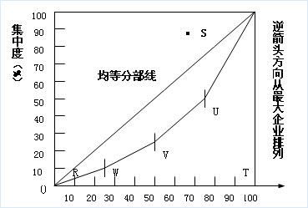
相对集中度

Slide 103
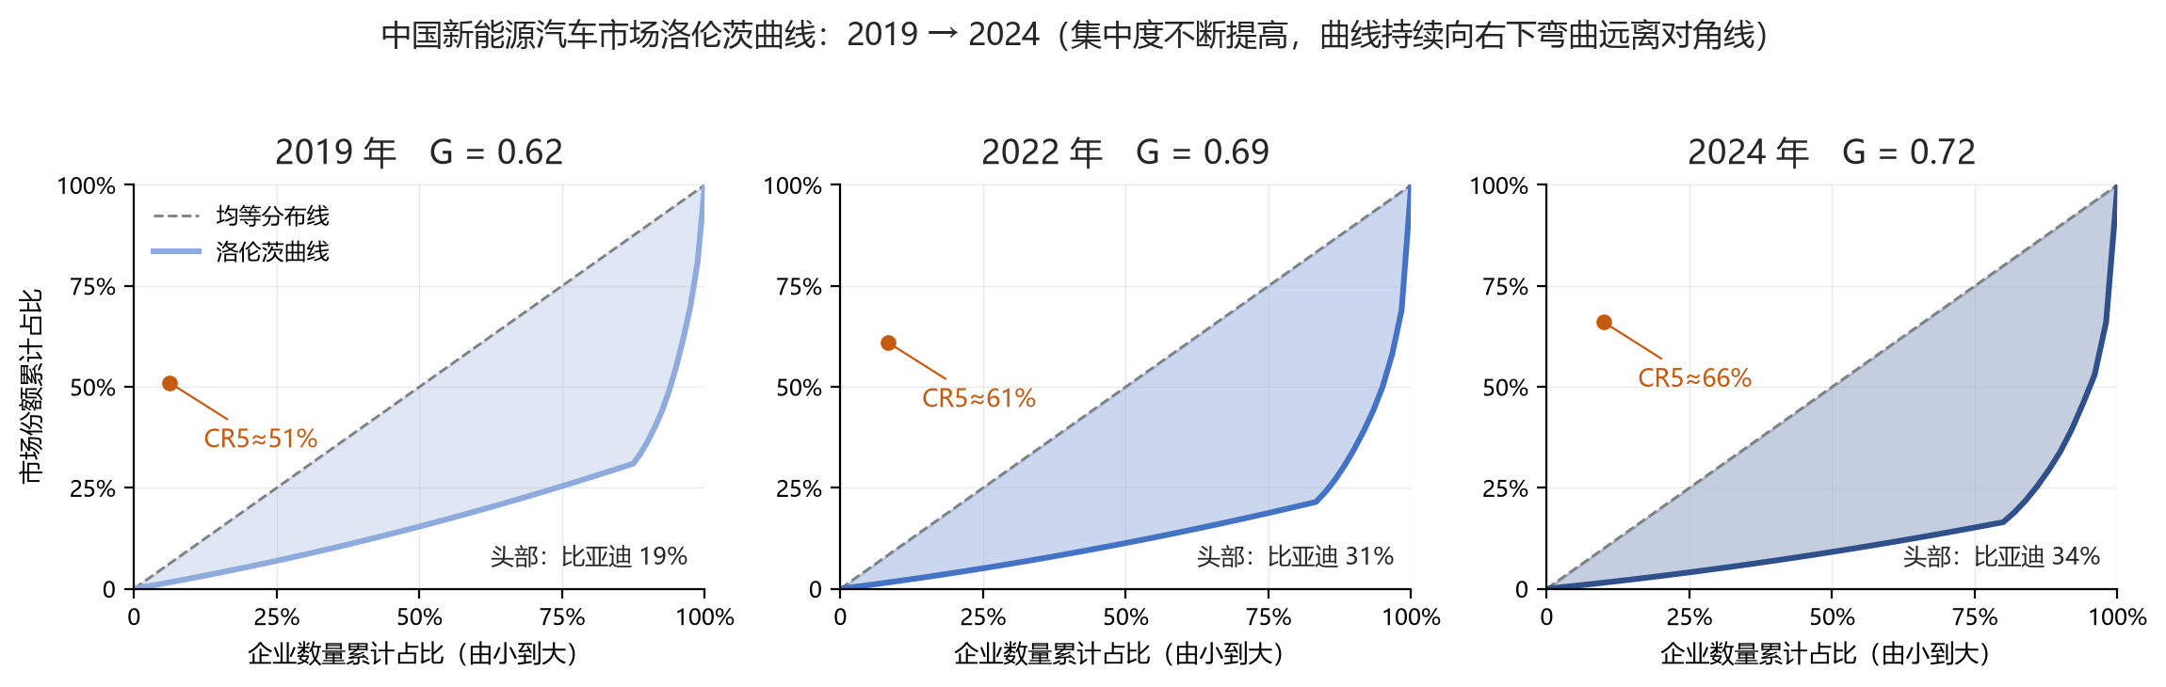
案例一：中国新能源汽车市场的集中度演变
三个时间节点：2019 曲线接近对角线（分散竞争）→ 2022 明显弯曲 → 2024 深度弯曲（寡头化）；基尼系数 G 由 0.62 升至 0.72
  CR5 由约五成升至约三分之二；比亚迪一家约占国内零售三分之一，头部"翘尾"逐年抬高
  2023—2024 年价格战加速尾部出清：威马（破产重整）、高合（停产）、极越（重组）相继倒下——曲线外移是"竞争出清"的直观脚印
战略含义：行业由竞争型转向寡头型，腰部与尾部企业战略空间被急剧压缩；对应五力模型——对抗方式从"混战"转向"寡头博弈"
数据来源：基于乘联会、中国汽车工业协会公开数据简化整理（课堂示意口径）；方法参见 Fred R. David《战略管理》第13版 第3章 外部审计

Slide 104
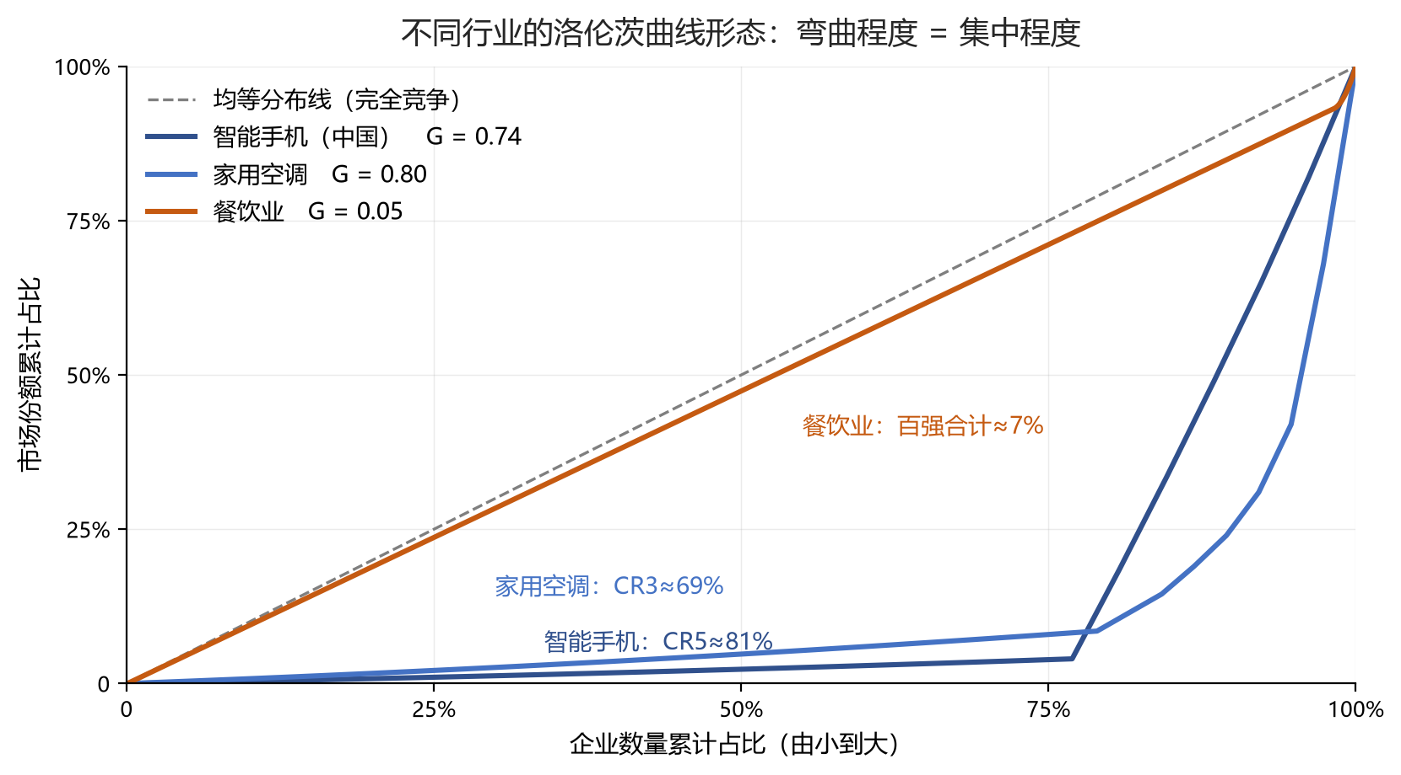
案例二：不同行业的洛伦茨曲线形态对比
曲线弯曲程度 = 集中程度（基尼系数 G = A / (A+B)）
  智能手机（中国）：CR5 约八成——高度弯曲，寡头形态（IDC，2024）
  空调行业：美的、格力、海尔合计约七成——典型寡头；1990 年代数百个品牌淘汰至十余个
  餐饮行业：百强企业占比不足一成——曲线接近对角线，分散竞争形态
教学要点：行业形态光谱——完全竞争（餐饮）→ 一般竞争 → 寡头（空调、手机）→ 走向垄断；先判断"我们在曲线的哪个位置"——位置决定可选战略空间
数据来源：基于 IDC、奥维云网/产业在线、中国饭店协会《中国餐饮业年度报告》公开数据简化整理（课堂示意口径）

Slide 105
行业集中度指标 CR3 / CR5：定义、判定标准与应用
CR4（或 CR5）区间 | 市场结构（贝恩分类） | 典型行业（课堂示例）
＜ 30% | 竞争型（分散竞争） | 餐饮业：百强企业合计不足 10%
30% — 50% | 低集中寡占 | 中国钢铁业：CR10=43%（2024年底，中钢协），集中度仍偏低
50% — 80% | 高集中寡占 | 新能源汽车 2024（CR5≈66%）；空调（CR3≈69%）
＞ 80% | 寡头乃至趋向垄断 | 智能手机（CR5≈81%）
CRN（Concentration Ratio）＝行业内规模最大的前 N 家企业市场份额之和，是行业集中度的"快照"读数；洛伦茨曲线刻画全部企业的分布"全貌"，基尼系数 G＝A/(A+B) 是其单一数值化——CR 是"点"，洛伦茨是"线"。前页图中橙色圆点标记的即 CR5 的位置（前 5 家企业已占据的份额），曲线右端越陡峭（"翘尾"越高），CR5 越大。N 的选取以能覆盖行业主要竞争者为宜：空调用 CR3、手机用 CR5、钢铁常用 CR10；分类标准源自贝恩（Bain, 1959）传统（以 CR4/CR8 为准），教学常用 CR5 近似，教材版本略有差异。
参见 Bain (1959) Industrial Organization；Fred R. David《战略管理：概念与案例》第13版

Slide 106
外部因素评价矩阵
其做法是从机会和威胁两个方面找出影响企业未来发展的关键因素，根据各个因素影响程度的大小确定权数，再按企业对各关键因素的有效反应程度对各关键因素进行评分，最后算出企业的总加权分数。通过EFE，企业就可以把自己所面临的机会与威胁汇总，来刻划出企业的全部吸引力。

Slide 107
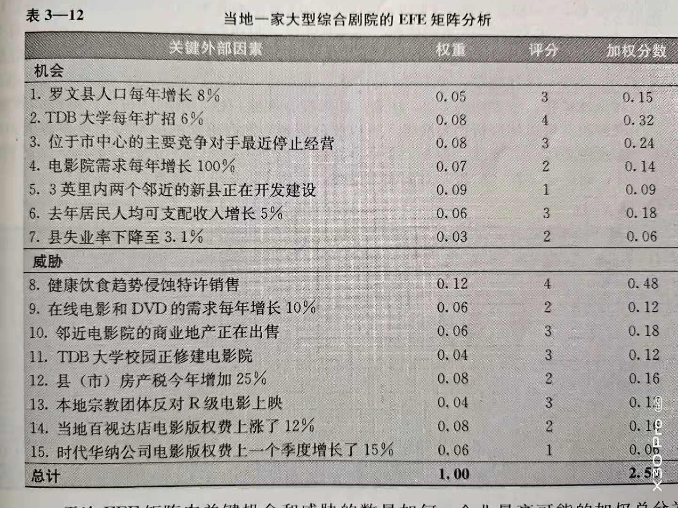

Slide 108
案例：比亚迪 EFE 矩阵（外部因素评价）
关键外部因素 | 权重 | 评分(1-4) | 加权分数
机会
O1 全球碳中和与汽车电动化转型（多国公布禁燃时间表） | 0.15 | 4 | 0.60
O2 中国新能源乘用车渗透率约48%且持续提升（乘联会，2024） | 0.15 | 4 | 0.60
O3 东南亚、拉美、中东等新兴市场需求高增长 | 0.10 | 3 | 0.30
O4 汽车智能化"下半场"（整车智能、车路云一体化） | 0.10 | 3 | 0.30
威胁
T1 行业价格战持续，盈利空间受挤压 | 0.15 | 2 | 0.30
T2 欧盟反补贴税与美国贸易壁垒 | 0.15 | 2 | 0.30
T3 上游原材料（锂等）价格波动 | 0.05 | 3 | 0.15
T4 华为系、小米等科技企业跨界入场 | 0.15 | 3 | 0.45
总计 | 1.00 |  | 3.00
解读：总分 3.00 高于平均水平 2.50——对电动化、智能化机会的反应总体有效；主要减分项是价格战与欧美贸易壁垒（评分2）。评分：4=反应很好，3=高于平均，2=低于平均，1=很差；权重之和恒为1.00。
编制方法：Fred R. David《战略管理：概念与案例》第13版 第3章；依据公司年报及公开资料课堂演练赋分

Slide 109
竞争态势矩阵
竞争态势矩阵（Competitive Profile Matrix，CPM矩阵）用于确认企业的主要竞争对手及相对于该企业的战略地位，以及主要竞争对手的特定优势与弱点。CPM矩阵与EFE矩阵的权重和总加权分数的涵义相同。编制矩阵的方法也一样。但是，CPM矩阵中的因素包括外部和内部两个方面的问题，评分则表示优势和弱点。

Slide 110
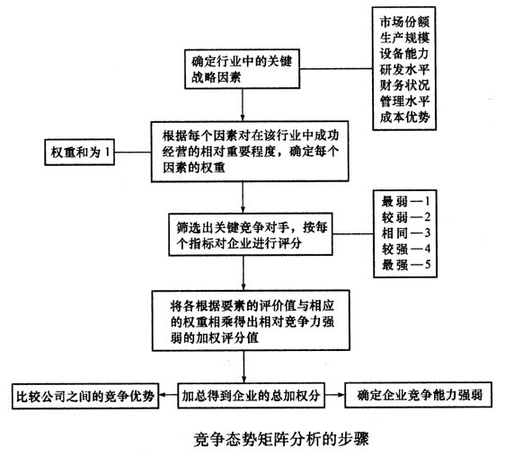
的相对重要程度，确定每个因素的权重，权重和为1；

Slide 111
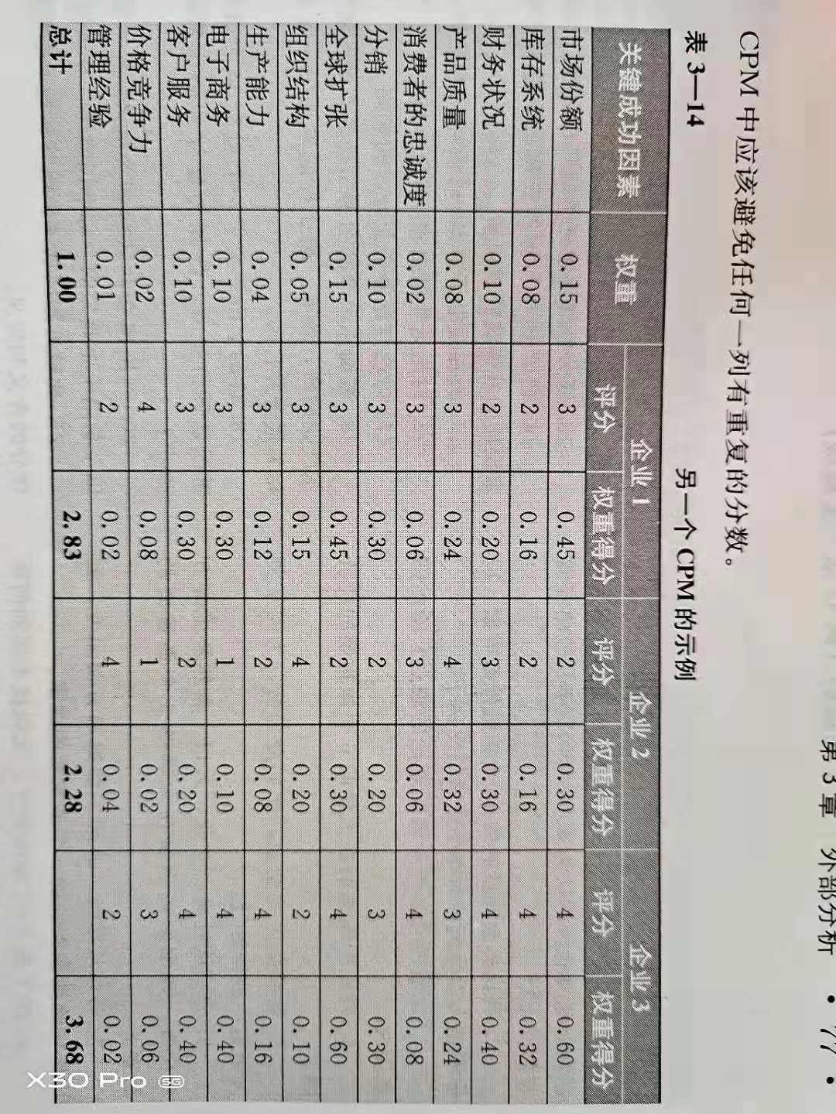

Slide 112
案例：比亚迪 vs 特斯拉 vs 吉利（CPM 竞争态势矩阵）
关键竞争因素 | 权重 | 比亚迪 | 特斯拉 | 吉利
中国市场份额 | 0.15 | 4 (0.60) | 3 (0.45) | 3 (0.45)
产品矩阵广度 | 0.15 | 4 (0.60) | 2 (0.30) | 3 (0.45)
价格竞争力 | 0.15 | 4 (0.60) | 2 (0.30) | 3 (0.45)
盈利能力 | 0.10 | 3 (0.30) | 4 (0.40) | 3 (0.30)
全球市场布局 | 0.10 | 3 (0.30) | 4 (0.40) | 2 (0.20)
品牌影响力 | 0.10 | 3 (0.30) | 4 (0.40) | 3 (0.30)
研发与技术储备 | 0.15 | 4 (0.60) | 4 (0.60) | 3 (0.45)
智能化进展 | 0.10 | 3 (0.30) | 4 (0.40) | 2 (0.20)
总计 | 1.00 | 3.60 | 3.25 | 2.80
解读：比亚迪胜在规模、产品广度与成本控制（3.60）；特斯拉胜在盈利、全球布局与智能化（3.25）；吉利居后但产品矩阵正在完善（2.80）。注意：CPM 评分表示优势/弱点（4=主要优势，1=主要弱点），且不区分机会与威胁——这是与 EFE 的关键区别。
编制方法：Fred R. David《战略管理：概念与案例》第13版；依据三家公司年报及公开资料课堂演练赋分

Slide 113
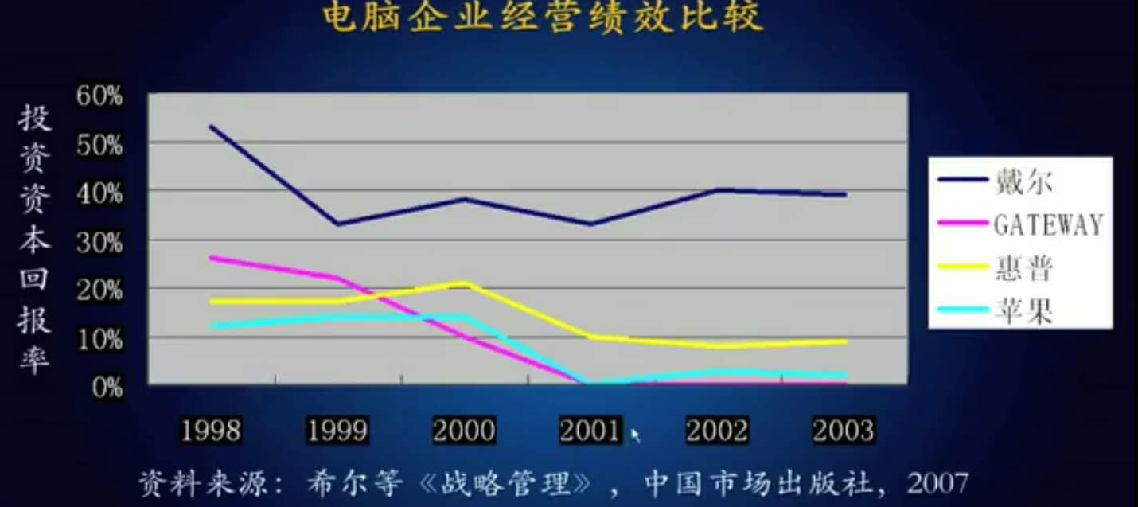
企业资源观
上个世纪80年代与波特行业分析理论并行企业的资源观
同一行业的企业利润差别巨大

Slide 114
组织的资源和能力分析
企业的资源观
资源的种类
核心能力分析
资源
核心能力
战略
竞争优势
卓越的盈利能力
能力

Slide 115
企业资源观的核心观点
企业是由一系列资源束所组成的集合，每种资源有许多不同的用途，企业的竞争优势源自于企业所拥有的资源，外部的市场结构与市场机会对企业竞争产生一定的影响，但不是决定性因素。
企业是各种资源的集合体。由于各种原因，企业所拥有的资源不同，具有异质性，正是这种异质性导致了企业竞争力的差距。
总的来讲，企业竞争优势来源于企业的异质资源；持续的竞争优势源于资源的不可模仿性；异质资源的获取与管理主要来源于学习。

Slide 116
企业资源的概念与分类
企业资源是企业所拥有的、能够创造价值的各种生产要素
分类：有形、无形、人力
有形：土地、厂房、设备、原材料、资金
无形：品牌、商誉、专利、knowhow、社会资本。。
人：员工队伍（知识水平、专业技能）、管理者队伍、研发队伍
信息时代，信息、数据成为资源（商务数据分析）
  物质、能量、信息-降低熵
不同类型的企业，资源的重要性不同（人、品牌）
  华为

Slide 117
资源观的背后是还原论的思想
还原论（Reductionism）又译作简化论或还原主义，是一种哲学思想，认为复杂的系统、事物、现象等可以通过将其化解为各部分的组合的方法，对它们进行理解和描述。

Slide 118
云南白药牙膏
云南白药：止血，药物
日化市场，牙膏、美白、龋齿
成年人，牙周病，定位高端功能性牙膏，解决牙龈出血肿痛溃疡，2005年120克22元
药品名称冠名牙膏，借助品牌
贡献60%的利润。
云南白药洗发水☹

Slide 119
能力
公司协调资源并将其发挥作用的技能。这些技能存在于公司决策和管理其内部活动的过程中，是一种整体性
  融资能力、资金利用能力
  原料获取能力、设备利用能力
  激发员工积极性的能力、员工团结和忠诚度
    企业文化
    良好的环境和有竞争力的薪酬福利和晋升空间等规章制度安排
    拥有战略意识和广泛人际关系的HR经理
    拥有卓越才能的HR工作人员
  技术开发和产业化能力
  营销、品牌维护和利用能力
  关系维护能力

Slide 120
能力与企业管理活动密切相关
  专业管理能力
    研发、财务、人力资源、营销、运营、采购
  综合管理
    决策能力、组织协调能力
    三个和尚没水吃，与三个臭皮匠顶一个诸葛亮
    Walmart物流、配送、仓储
    Google激励、授权、保留员工
    DELL供应链
    丰田 ：JIT低成本高效率生产模式

Slide 121
资源和能力的区分
资源能否被有效利用取决于能力，独特而有价值的资源，须配合相应的能力才能创造出竞争优势
拥有独特能力，即使没有独特有价值的资源也可以培育出竞争优势

Slide 122
系统论：关系联系，统一统合
整体性和涌现性
组分和结构是系统的内在规定性，其中结构对于系统的整体涌现更重要一些，从结构的角度认识一个系统。
  石墨和金刚石
  激活休克鱼
刻画结构：不同结构带来不同的整体涌现
  大语言模型、知识图谱、SCI
  三个和尚和三个臭皮匠
  系统思维的关键就是要发现（微妙的）联系
企业的资源观是静态的观点，好似企业不是“活”的，体现了还原论的方法论
能力是企业的功能，结构为体，功能为用，要进一步分析出产生能力的要素和结构
环境是系统的外在规定性、演化观点，即过程观点，认知事物的历史现在与未来。

Slide 123
核心能力的概念
根据帕拉汉尔德和哈默的定义，“核心能力是组织中的积累性学识，特别是关于如何协调不同的生产技能和有机结合多种技术流的学识。”具体说，核心能力是指提供企业在特定经营中的竞争能力和竞争优势基础的多方面技能、互补性资产和运行机制的有机融合，是不同技术系统、管理系统及技能的有机组合，是识别和提供竞争优势的知识体系。
大纲的定义：核心能力是企业发展过程中逐步形成的、使之超越同类企业在竞争中取得可持续生存与发展的独特性能力，即配置相关资源的知识与经验。

Slide 124
核心能力的特征－vrio模型
杰恩．巴尼：《从内部寻求竞争优势》1995
有价值（value）：创造顾客价值、应对机会威胁、动态权变
稀有性（rarity）：独特性，其他企业不具备
不可模仿（inimitability）：学习复制很困难，存在模仿壁垒
  有形壁垒：如技术模仿的法律限制、资源专控或者排他性协定
  无形壁垒：企业在特定历史条件下获得这些资源和能力，成因模糊，综合原因、细节决定
  积累-长出来的（有机的活的），不是构成的
组织能力（organization）：组织具有充分利用资源和能力的组织能力
不可交易性、延展性、多样性、多态性
在环境动态情况下，资源/能力模型更为有效

Slide 125
案例：苹果 iPhone——核心能力的"综合涌现"
回扣定义：核心能力不是任何一项单一技术，而是"协调不同生产技能、有机结合多种技术流"的积累性学识（Prahalad & Hamel, 1990）
  2007 年 iPhone 发布时，其零部件几乎没有一项是苹果原创：电容式多点触控（收购 FingerWorks）、ARM 架构芯片（授权）、闪存、GSM 通信模块、音乐播放（iPod）——单项技术均可从市场获得
  苹果做的不是"发明"，而是"整合"：Mac OS X 裁剪为 iOS、工业设计语言、软硬件一体调校、iTunes/App Store 分发生态——多个技术流与技能流被组织成一个系统
涌现：整体 > 部分之和
  2007 年发布会："一台 iPod、一部手机、一台互联网终端——这不是三台设备，是一台"——三股技术流整合后涌现出"智能手机"新品类，创造了此前不存在的市场
  涌现的持续繁衍：硬件-软件-服务一体化继续涌现出 App Store 平台经济（2008）、自研 A/M 系列芯片（2020）——核心能力不断"生出新"最终产品
对照哈默三判据
  延展性（广阔市场准入）：从手机延展至手表、耳机、平板、服务；顾客价值：交付的是"体验"而非功能堆叠——此前"智能手机"是商务人士的邮件工具，iPhone 让普通人用上了移动互联网
  难以模仿：对手能买到相同的零件，却买不到"整合的学识"——集体学习嵌入组织流程与惯例，成因模糊、不可交易（呼应前页 VRIO 的 inimitability）
资料来源：Prahalad & Hamel (1990) The Core Competence of the Corporation, HBR；Isaacson (2011)《史蒂夫·乔布斯传》；苹果 2007 年 Macworld 发布会实录

Slide 126
佳能的核心能力
激光打引机 彩色复印机 传真机 细胞仪 摄像机
激光工程 数字成像系统 照相机
精密机械 激光 微电子 精密光子

Slide 127
本田公司的产品扩展
摩托车
田间耕作机
外用发动机
扫雪车
割草机
发动机
传动系统
雪地车
节能车
小汽车

Slide 128
最终
产品1
最终
产品2
最终
产品3
最终
产品4
最终
产品5
最终
产品6
最终
产品7
最终
产品8
最终
产品9
最终
产品10
最终
产品11
最终
产品12
事业1
事业2
事业3
事业4
核心产品1
核心产品2
核心能力1
核心能力2
核心能力3
核心能力4
竞争优势之源——核心竞争力

Slide 129
核心能力是企业开拓市场的“引擎”。应将企业看成是一个核心能力的集合体，而不是产品的集合体。通过培育和发展核心能力，企业可以源源不断地繁衍出最终产品去创造市场、引导消费。因此，培育企业的核心能力是一种厚积薄发、有利于企业永续经营的战略选择。

Slide 130
核心竞争能力结构维度
管理系统
核心竞争
能力
雇员知识技能
物理技术系统
价值和规范
（摘自《新经济 新企业 新管理》，芮明杰 等著 上海人民出版社）

Slide 131
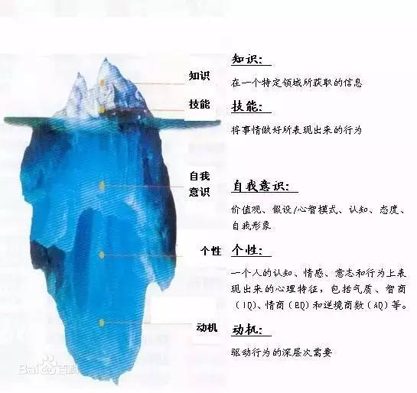
核心竞争力与个体素质的冰山模型
冰山模型是美国著名心理学家麦克利兰于1973年提出了一个著名的模型，所谓“冰山模型”，就是将人员个体素质的不同表现表式划分为表面的“冰山以上部分”和深藏的“冰山以下部分”。“冰山以上部分”包括知识、技能，是外在表现，是容易了解与测量的部分，相对而言也比较容易通过培训来改变和发展。
而“冰山以下部分”包括态度、价值观、基于态度价值观的行为风格、特质和动机，是人内在的、难以测量的部分。它们不太容易通过外界的影响而得到改变，但却对人员的行为与表现起着关键性的作用。

Slide 132
类比－凝聚的力量
家国情怀
  动机，发心
积极自信不断进取
  信的力量，做饭、三分天下必有华为
  成长成熟成功成就
学习型组织
  不断学习、自省、开放的精神
企业文化
  艰苦奋斗，坚韧不拔，不堕怠

Slide 133
价值链分析（Value Chain Analysis）
何谓价值链
是指企业所从事的各种活动：设计、生产、营销、储运及支持性活动的集合体。它由价值活动和利润两部分组成。 美国管理学家迈克尔•波特在《竞争战略》一书中，运用价值链分析法揭示出企业之间竞争力的差异在于各自的价值链不同。
比如理想和比亚迪
价值链分析，基于还原论，即分析分解的方法论，通过价值链分析在更具体细微的层面了解企业的优势和劣势。

Slide 134
价值链
企业基础设施（管理）
利润
人力资源管理
技术开发
采 购
内部
后勤
服
务
利润
生产
作业
外部
后勤
市场
营销

Slide 135
价值链分析
价值链分析的目的：分析企业内部条件，从而找出对顾客最有价值、企业最有优势的活动，对其加以改进提高，可以提供企业竞争力。
要主要的问题：
  价值链分析的基础是价值-是否给客户带来价值及其成本
  基本价值链可以再分解
  产业内的企业有相似的价值链，但竞争对手的价值链常常不同

Slide 136
企业的价值链体现在我称之为价值系统的更广泛的一连串活动之中。获取和保持竞争优势，不仅取决于对企业价值链的理解，而且取决于对企业如何适合于某个价值系统的理解。
——迈克尔•波特

Slide 137
一个企业的价值链和它所从事的单个活动的方式，反映了其历史、战略、推行战略的途径以及这些活动本身的经济效益。
——迈克尔•波特

Slide 138
价值链的两类活动
(1) 基本活动：主要涉及如何将企业的输入有效地转化为输出，这部分活动直接与顾客发生各种联系。
内部后勤：包括资源接收、储存、分配活动，也包括材料处理、库存控制和运输等；
生产运营：这一活动过程将各种输入转化为最终的产品和服务，如制造、工艺和测试等；
外部后勤：包括产品接受、储存和分销活动；
营销：包括消费行为研究、广告和促销活动；
商务支持与顾客服务：包括安装、维修、培训和提供备件等。

Slide 139
(2) 支持性活动
主要体现为一些内部管理活动。支持性活动可以分为以下几个方面：
基础性活动：计划、财务和质量控制及法律服务等；
技术活动：技术开发、技术创新和发明等；
人力资源管理：人员的招聘、选拔、培训、补偿及激励等。
采购: 指购买用于价值链中的生产要素投入的这种职能活动。

Slide 140
价值链
企业基础设施（管理）
利润
人力资源管理
技术开发
采 购
内部
后勤
服
务
利润
生产
作业
外部
后勤
市场
营销

Slide 141
企业通过完成一系列作业产生价值
企业产生的最终价值通过顾客愿意支付的货币量计量
如果顾客愿意支付的货币的价值超过了企业活动的总成本，则企业有利可图
企业与上下游各有其价值链，彼此相互关联，成为价值系统。
增加价值，减低成本

Slide 142
价值链分析
确定引起价值增值的各项作业
  将作业、成本、收入和资产建立联系（ABC-activity based costing）
  分析作业成本，分析作业成本差异的原因（标杆管理）
  是否有不增值的作业？日本企业的JIT管理与精益生产管理。
  是否带来差异化
与竞争对手成本的比较
价值链的成本分析
  供应链管理上的成本降低， 比如vmi
  一体化带来的成本降低

Slide 143
价值链的应用
竞争者价值链之间的差异是竞争优势的一个关键来源。
企业通过对每项价值活动的逐项分析，发现存在哪些优势、劣势。
分析价值链中各项活动的内部联系，这种联系以整体最优化和协同两种方式给企业带来哪些优势。

Slide 144
案例一：比亚迪——垂直整合的价值链
基本活动的极致整合
  内部后勤：上游布局锂矿与电池材料，关键物料自供，降低供应波动风险
  生产运营：刀片电池、电机、电控、功率半导体（IGBT/SiC）自研自产——基本活动核心环节全部内化
  规模基础：2024 年销量约 427 万辆，全球新能源汽车第一
支持性活动：2024 年研发投入约 542 亿元（超过当年净利润）
  结果：整车成本结构性低于对手，支撑"电比油低"的价格战——成本领先战略的价值链基础
对照：特斯拉的"精简价值链"
  少数车型聚焦 + 超级工厂一体化压铸（Giga Casting）重塑生产运营环节——另一种成本领先路径
  教学要点：同一战略（成本领先），可以通过完全不同的价值链设计实现
资料来源：比亚迪、特斯拉 2024 年年度报告及公开披露数据

Slide 145
案例二：瑞幸咖啡——用支持性活动重构价值链
数字化不是"锦上添花"，而是重构价值链的杠杆
  技术开发（支持性活动）：全流程 APP 下单、智能选址与补货、自动化排班——渗透进每一项基本活动
  内部后勤：大数据预测需求，供应链反向定制（云南、巴西咖啡豆基地直采）
  外部后勤与营销：小店模型（快取店）砍掉堂食与高租金；私域运营＋爆品策略（生椰拿铁累计销量数亿杯）
结果
  2023 年总净收入约 249 亿元，首次超过星巴克中国；2024 年底门店超过 2.2 万家
教学要点
  价值链分析的目的不是"画图"，而是找出"用支持性活动放大基本活动价值"的杠杆点
  对照星巴克"第三空间"：同一行业，两条完全不同的价值链——差异化的来源是活动配置方式不同
资料来源：瑞幸咖啡（LKNCY）2023—2024 年度报告及公开披露数据

Slide 146
案例三：京东与"微笑曲线"
京东：把外部后勤从"成本项"变成"价值创造项"
  2007 年自建物流、2010 年推出"211 限时达"、亚洲一号智能仓群
  价值链视角：外部后勤（仓储+配送）投入巨大，但履约体验本身成为差异化来源——服务价值 > 单纯成本节约
  对照"轻资产"电商：拼多多等社交电商将履约交给第三方——价值链裁剪的另一种答案
微笑曲线（施振荣，1992）
  研发与品牌营销两端附加值高，组装制造环节最低——中国制造"向两端攀升"的战略路径
讨论题
  价值链上哪个环节最值得中国企业重资产投入？比亚迪选生产运营、京东选外部后勤、瑞幸选技术开发——同一分析工具，三种战略答案
资料来源：京东集团、京东物流年报；施振荣"微笑曲线"（1992）

Slide 147
内部因素评价矩阵
内部因素评价矩阵（Internal Factor Evaluation Matrix，IFE矩阵），是一种对内部因素进行分析的工具，其做法是从优势和劣势两个方面找出影响企业未来发展的关键因素，根据各个因素影响程度的大小确定权数，再按企业对各关键因素的有效反应程度对各关键因素进行评分，最后算出企业的总加权分数。通过IFE，企业就可以把自己所面临的优势与劣势汇总，来刻划出企业的全部引力。
CIRCUS_CIRCUS

Slide 148
内部优势 | 权数 | 评分 | 加权分数
1、美国最大的赌场公司 | 0.05 | 4 | 0.20
2、拉斯维加斯的客房入住率达到95%以上 | 0.10 | 4 | 0.40
3、活动现金流增加 | 0.05 | 3 | 0.15
4、拥有拉斯维加斯狭长地带一英里的地产 | 0.15 | 4 | 0.60
5、强有力的管理队伍 | 0.05 | 3 | 0.15
6、员工素质较高 | 0.05 | 3 | 0.15
7、大多数场所都有餐厅 | 0.05 | 3 | 0.15
8、长期计划 | 0.05 | 4 | 0.20
9、热情待客的声誉 | 0.05 | 3 | 0.15
10、财务比率 | 0.05 | 3 | 0.15
内部弱点
1、绝大多数房产都位于拉斯维加斯 | 0.05 | 1 | 0.05
2、缺乏多样性经营 | 0.05 | 2 | 0.10
3、接待家庭游客，而不是赌客 | 0.05 | 2 | 0.10
4、位于Lauyhling的房地产 | 0.10 | 1 | 0.10
5、近期的合资经营亏损 | 0.10 | 1 | 0.10
总计 | 1.00 |  | 2.75

Slide 149
案例：比亚迪 IFE 矩阵（内部因素评价）
关键内部因素 | 权重 | 评分(1-4) | 加权分数
内部优势
S1 垂直整合与成本控制力（刀片电池、DM-i、IGBT 自产） | 0.15 | 4 | 0.60
S2 规模效应：2024 年全球新能源销量第一（约427万辆） | 0.15 | 4 | 0.60
S3 完整品牌矩阵（王朝海洋/腾势/方程豹/仰望） | 0.10 | 4 | 0.40
S4 技术储备（第五代DM混动、易四方、e平台3.0） | 0.15 | 4 | 0.60
S5 现金储备充裕、供应链话语权强 | 0.05 | 3 | 0.15
内部劣势
W1 高端品牌溢价仍弱于BBA与特斯拉 | 0.05 | 2 | 0.10
W2 海外渠道、合规与本地化运营经验不足 | 0.10 | 2 | 0.20
W3 智能驾驶进展相对滞后（对比华为系/特斯拉FSD） | 0.10 | 2 | 0.20
W4 产能与管理半径快速扩张带来组织复杂度 | 0.05 | 2 | 0.10
W5 价格战下汽车业务毛利率承压 | 0.10 | 2 | 0.20
总计 | 1.00 |  | 3.15
解读：总分 3.15 高于平均水平 2.50——内部总体强势，短板集中于智能化（W3）与全球化（W2）。评分：4=主要优势，3=次要优势，2=次要劣势，1=主要劣势；权重之和恒为1.00。可与前页教科书示例（博彩酒店公司 IFE=2.75）对照。
编制方法：Fred R. David《战略管理：概念与案例》第13版 第4章；依据公司年报及公开资料课堂演练赋分

Slide 150
何谓SWOT分析？
SWOT分析就是系统地确认企业面临的优势（Strength）和劣势（Weakness）、机会（Opportunity）和威胁(Threat)，并据此提出企业战略的一种有效方法。
决策准则
  发挥优势
  弥补劣势
  抓住机遇
  规避威胁

Slide 151
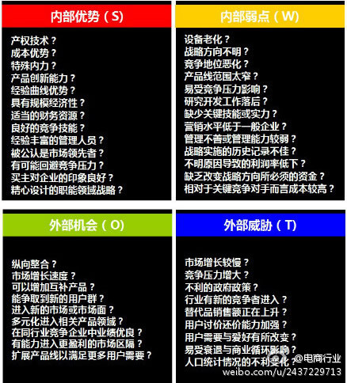

Slide 152
SWOT矩阵框架
SWOT分析可以作为企业战略制定的一种方法，它提供了四种可选的战略。
  SO战略：利用企业内部优势去抓住外部机会的战略。
  WO战略：改进内部劣势利用外部机会的战略。
  ST战略：利用企业的优势去避免或减轻外部威胁打击的战略。
  WT战略：直接克服内部劣势和避免外部威胁的战略。

Slide 153
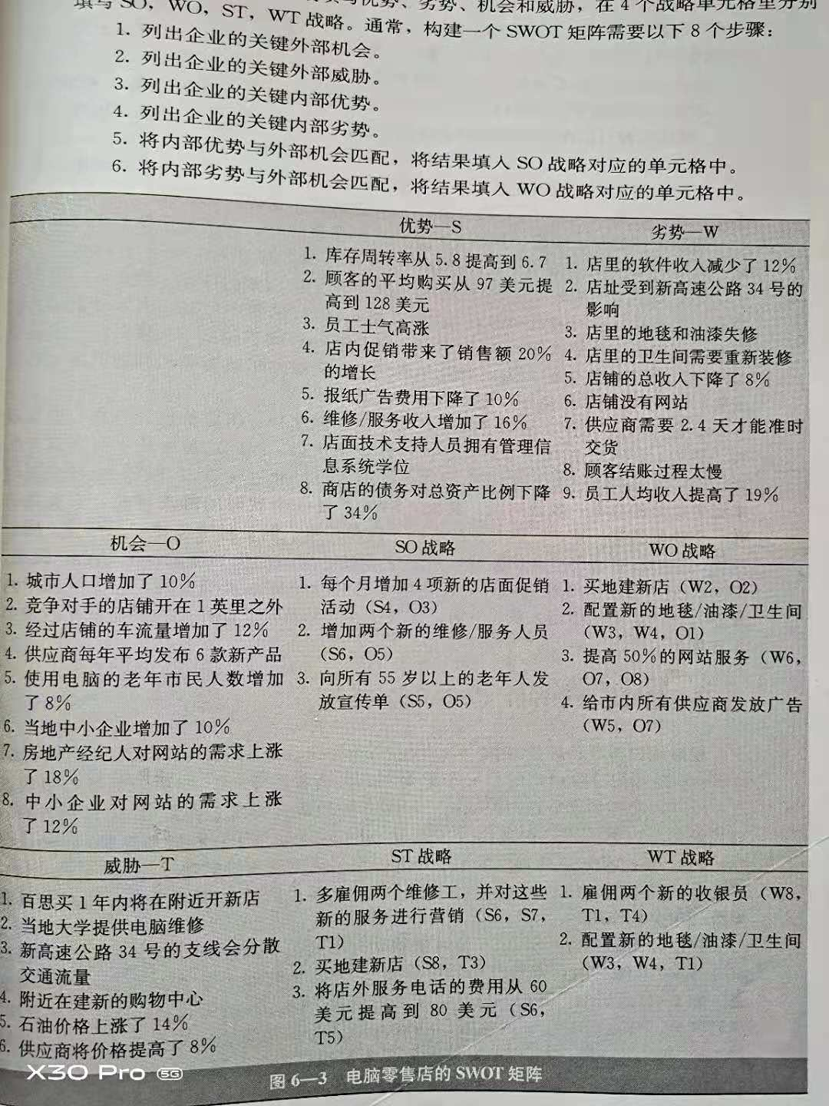

Slide 154
案例－蔚来汽车
优势： 研发能力，几十亿研发投入，近５０００项专利 服务（直营销售，服务体系） 品牌价值及用户忠诚度 生态圈建设（换电系统） | 劣势： 产品矩阵不完善－高端中大型SUV，无法走量 研发和销售费用高 运营费用高（换电站成本高） 生产产能布局落后（江淮代工）
机会： 政策：碳达峰碳中和，补贴 海外市场 消费者对新能源的认知认可度的提高 | 威胁： BBA进入新能源领域 国内头部车企布局进入高端车市场（小鹏、BYD） 供应链 ８００Ｖ高压快充对换电的冲击

Slide 155
战略
SO
  夯实研发，进一步巩固并发展高端市场和高端品牌形象
  进一步加强换电站建设，优化客户体验
  利用政策支持，开发海外市场
WO
  拓宽产品矩阵
  提升生产环节的能力：产能、品控等方面
  降低运营成本

Slide 156
案例一：华为——绝境中的 SWOT 与 TOWS 推导
S：2024 年研发投入 1797 亿元；有效授权专利超 15 万件；5G 标准必要专利份额领先
W：先进制程芯片受限；海外消费者业务收缩
O：智能汽车解决方案（BU）、昇腾AI算力、政企数字化
T：出口管制持续加码、技术脱钩风险
TOWS 矩阵推导
  SO：鸿蒙生态（设备数超10亿）＋智驾技术放大研发优势，构建自主生态
  WO：以 HI 模式/问界借力车企整车能力，弥补终端硬件与渠道短板
  ST：海思自研＋国产供应链替代，把制裁压力转化为产业链协同创新
  WT：2020 年出售荣耀聚焦主航道——"求生存"阶段的战略收缩
启示：SWOT 的价值不在罗列四个象限，而在交叉推导出情境化的战略选项
资料来源：华为 2020—2024 年年度报告及公开披露数据

Slide 157
案例二：瑞幸咖啡——从危机到逆转
背景：2020 年财务造假、Nasdaq 退市、管理层更迭——典型 WT 危局
S：数字化运营能力、爆品与私域能力、供应链规模
W：品牌信任崩塌、加盟品控压力、单杯利润薄
O：中国现磨咖啡高增长（人均年饮用杯量仍远低于成熟市场）
T：星巴克下沉＋库迪"9.9元"价格战
WO 战略：用最强的数字化与规模优势，补最弱的信任短板
  联营模式财务透明化、实时经营数据、爆品高频迭代（酱香拿铁等联名破圈）
  结果：2023 年营收约 249 亿元反超星巴克中国，门店超 2.2 万家，完成逆转
启示：劣势×机会象限往往藏着"翻身路径"——用存量优势改造致命劣势
资料来源：瑞幸咖啡（LKNCY）2021—2024 年度报告及公开披露数据

Slide 158
案例三：大疆——制裁威胁下的 ST 战略
S：全球消费级无人机约七成份额、技术代差与专利墙、全产业链成本优势
W：消费级市场渐见天花板、品类相对单一
O：行业级应用（农业植保、测绘、应急、影视）
T：美国出口管制/实体清单风险、地缘政治不确定
ST 战略：以技术代差和全产业链成本优势消化关税与制裁
  "不可替代性"是最好的对冲——当产品领先对手一代以上时，买方承担的替代成本远高于关税
  产品多元化对冲单一品类风险：Osmo、Ronin、RoboMaster、车载与行业解决方案
启示：当威胁不可消除时，战略目标是"让威胁变得不重要"
资料来源：公开行业研究及企业公开资料（市场份额为行业机构普遍估计值）

Slide 159
成长与发展
公司成长轨迹
  小公司，单一产品单一市场
  扩展市场：市场开发
  完善增加产品：产品开发
  继续扩大规模，纵向一体化、横向一体化
  以上三种专业化发展战略
  行业有周期，风险大，或者看到新的战略机会，进入新的行业领域，开始新一轮的发展，多元化发展战略，相关多元化，非相关多元化

Slide 160
在此过程中还需要作出许多艰难的选择...
企业增长
增长现有业务
发展新业务
增长模式
增加市场份额
地域性扩张
与自身能力相关的扩张
多元化
随市场而增长
垂直一体化
增长方法
合并收购
自我发展
战略联盟

Slide 161
公司发展战略的思考维度
产业维度
  考虑业务范围的宽窄，形成专业化和多元化两种主要的产业发展战略
空间维度
  考虑涉足空间范围的大小，形成国内战略和国际化战略

Slide 162
专业化战略
  企业把所有资源和能力集中从事某种核心业务，通过核心业务的发展，建立竞争优势和市场地位。
专业化率（SR）=企业最大一种产品的销售额/企业的销售总额
相关联率（RR）=企业最大一组以某种方式相关联的业务的销售额/企业总销售额
SR>=95% 单一产品型，高度专业化
70%<=SR<95% 主导产品型，中度专业化
SR<70% 低度专业化，高度多元化
RR>=70%,相关多元化，RR<70%,非相关多元化

Slide 163
案例：专业化与多元化程度的四格对照
高度专业化（单一产品型）SR≥95%
中度专业化（主导产品型）70%≤SR<95%
台积电（TSMC）
2024 年营收约 900 亿美元，几乎 100% 来自晶圆代工
只做"替别人造芯片"：不做设计、不做自有品牌——业务模式单一
极致专业化＋持续资本开支 → 工艺与客户信任的双重壁垒
格力电器
2024 年营收约 1900 亿元，空调约占 74%
一主多辅：工业制品、装备等辅业是压缩机技术的溢出
早年空调占比曾达 95%+——专业化程度是动态的，会在区间间移动
相关多元化 SR<70% 且 RR≥70%
非相关多元化 RR<70%
美的集团
2024 年营收约 4100 亿元：暖通空调 1/3 强、消费电器与机器人及工业各约 1/4
"相关"的实质是共用：品牌、渠道、供应链、制造管理体系
课堂争论点：库卡机器人算不算"相关"？（反哺家电制造？）
复星国际
健康约 50%、快乐（旅游/珠宝）约 30%、富足（保险）约 20%——最大关联组 RR<70%
板块间不共享技术、渠道、品牌，驱动是资本与财务协同（投资组合逻辑）
历史注脚：GE"航空+医疗+能源+金融"的非相关多元最终拆分为三家公司
一条主线：台积电（专一业务）→ 格力（一主多辅）→ 美的（能力复用）→ 复星（资本配置）——SR 由 ~100% 递减，竞争优势的来源从"技术深耕"变为"能力复用"再变为"资本配置"。
资料来源：各公司 2024 年年报；SR/RR 为按分部收入估算的约值（课堂口径）；分类框架参见 Rumelt (1974)《战略、结构与经济绩效》

Slide 164
发展战略的分类
单品种
多品种
单单
行市
业场
单一化战略 系列化战略
市场渗透 产品开发
一体化 多元化
市场开发 多样化
多多
行市
业场

Slide 165
专业化战略分类
 | 单品种 | 多品种
单行业（市场） | 单一化战略（市场渗透） | 系列化战略（产品开发）
多行业（市场） | 一体化战略（市场开发） | 多元化（多样化）
专业化战略：单一化、系列化、一体化战略
横向一体化
纵向一体化：前向一体化（下游，客户）；后向一体化（上游，供应商）

Slide 166
市场渗透
定义
企业通过市场营销管理将现有产品在现有市场上进行销售来追寻增加的市场份额
例子
销售量=产品使用人的数量x每个使用人的使用频率
（日常用品的例子）
（大宝、牙膏、香油）
现有市场没有饱和
现有顾客的产品使用率还可大幅度的增加
行业总体市场稳定，竞争对手的市场份额下降
规模经济支持了更多的竞争优势

Slide 167
市场开发
定义
将现有的产品或服务引入到新的市场中
例子
1 扩大新的适用范围
2 在新市场寻找潜在的用户
3 增加新的销售渠道
具有可靠、便捷以及高质量的新分销渠道
未开发的或未饱和的市场
生产能力过剩

Slide 168
产品开发
定义
改善现有的产品或提供新产品来促进销售的增长
例子
计算机产品
电子产品等
产品处于生命周期的成熟期
在技术快速变革的行业中进行竞争
在同等价格下，竞争者提供质量更好的产品
在高增长率的行业中进行竞争
具有很好的研发能力

Slide 169
一体化战略
纵向一体化（前向一体化，后向一体化）
横向一体化
一体化模型图
原材料
制造商
企业
配销
终端客户
后向一体化
前向一体化

Slide 170
前向一体化
定义
在渠道、销售方面赢得所有权或增加控制
例子
格力电器自营销售渠道、小米开设立小米之家
现有的渠道昂贵、不可靠，不能满足公司的需求
高质量的渠道可用性有限
公司所在的行业成长显著
现有的渠道具有高的边际收益

Slide 171
后向一体化
定义
在公司的供应方面取得所有权或增加控制
例子
汽车厂与橡胶厂进行联合
肯德基自建养鸡场
春秋国旅建立春秋航空
现有的供应商费用高、不可靠，不能满足公司的需求
供应商的数目少，竞争者的数目多
行业的某个部分高速度增长
公司具有足够的资本和人力资源来管理新的企业
现有供应商具有很高的边际收益

Slide 172
横向一体化
定义
拥有竞争者的所有权或增加对其的控制
例子
海尔集团收购合肥黄山电子集团，为了扩大彩电的生产规模
在法律框架下，可以赢得行业的垄断
在高速增长行业中竞争
增加经济规模可以提供主要的竞争优势
本企业缺少管理专家或特殊的资源

Slide 173
专业化战略的优势和劣势
优势
  专注于核心业务的发展，围绕核心业务建立核心竞争力，是企业成长的最基本战略
  定位清晰
  容易对行业技术和需求变化做出反应，更可能开发出具有竞争力的产品
  更可能在差异化和成本方面建立优势
  方便高层对核心业务直接管理
  易提升企业的品牌形象

Slide 174
劣势
  不易分散行业风险
  限制企业进一步发展
  无法预料的某些市场变化导致产品竞争力下降
  由于行业竞争程度加剧而难以创造出核心产品
  难以退出

Slide 175
多元化战略的定义
企业同时在两个以上的行业从事生产经营活动，并向市场提供多种经济用途不同的产品或服务的企业发展战略。

Slide 176
波士顿矩阵
波士顿矩阵简介
波士顿矩阵的前提
矩阵构图
  相对市场占有率=经营单位的年销售量/产业内最大竞争公司的销售量×100%
  业务增长率=(当年市场需求-上年市场需求)/上年市场需求×100%
  相对规模=经营单位的销售额/公司总销售额×100%

Slide 177
业务组合分析
——BCG组合矩阵基本框架
在行业中相对市场份额地位
高
2
中
1.0
低
0
行业销售增长率
高 +20%
明星
问题
中
10%
金牛
瘦狗
低
0%
关键在于各部分业务组合的有机匹配与长短期盈利性的平衡。

Slide 178

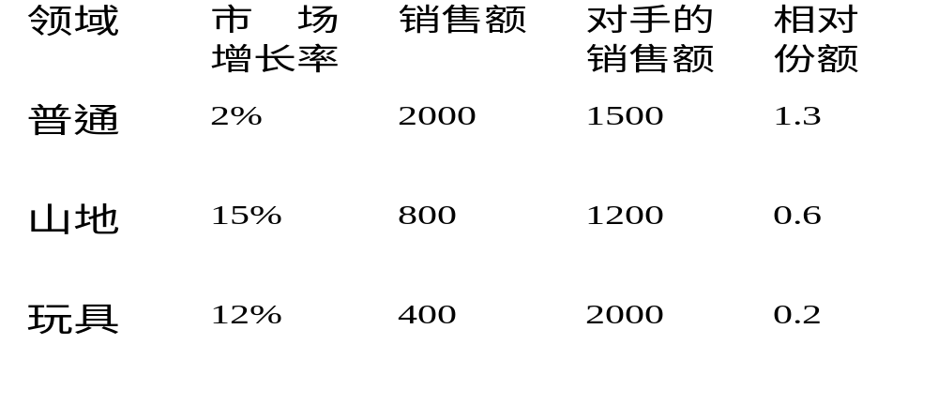
例：一家自行车公司
三个经营领域为普通自行车、山地自行车和玩具自行车，数据如下：

Slide 179
自行车公司的增长-份额矩阵
相对市场份额
高 低
明星
问号
玩
具
山地
市场增长率
高
低
普通
现金牛
狗

Slide 180
不同经营单位的特点及应采取的战略
区域 | 战略选择 | 盈利能力 | 投资需要 | 净现金流
明星 | 维护或扩大市场占有率战略 | 高 | 高 | 0 或微负
问号 | 扩大市场占有率或放弃战略 | 低或亏损 | 高或回收 | 大负数或小正数
金牛 | 维护或收获战略 | 高 | 低 | 大正数
瘦狗 | 放弃或清算战略 | 低或亏损 | 回收 | 正数

Slide 181
方法的特点
强调不同类型业务的财务（特别是现金流）特征
把多样化的企业看成了一组现金流入和现金流出的关系
解释了为什么企业在配置资源时要给不同的领域以不同的优先权。
胜利的结局--问题产品改造成新星，而后变成金牛
两种灾难性的结局
--明星产品演化成了问题产品并堕落成了 dog
--牛失去了地位而进入狗舍

Slide 182
多元化战略的分类
相关多元化：公司进入与现有的业务在价值链上拥有战略匹配关系的新业务
  范围经济：一个公司内部经营两种或多种业务可以达到成本节约的效果，经营的总成本小于各项业务独立经营的成本之和。
  共享技术开发、品牌和渠道
非相关多元化：公司增加与现有的产品或服务、技术或市场都没有直接或间接联系的大不相同的新产品或服务

Slide 183
多元化战略的动机
战略目标 | 关键性条件
战略性的行业转移 | 现有行业逐步衰退
战术性的发展 | 新行业吸引力较大
范围经济 | 少量投入就可进入新行业
提高获取核心能力 | 拥有核心能力技术/市场相关度高
分散风险 | 现有行业市场/技术变化大
追求成长 | 现有市场饱和/产品竞争力低

Slide 184
案例：多元化战略动机的企业实例对照
动机（关键性条件） | 案例 | 事实与战略解读
战略性的行业转移 （现有行业衰退） | IBM | 大型机与硬件业增长见顶，战略重心转向软件与服务：2002年收购普华永道咨询、2004年将PC业务以12.5亿美元售予联想、2019年340亿美元收购红帽——"卖掉昨天，买入明天"
战术性的发展 （行业吸引力大） | 小米 | 2021年宣布造车（雷军称"最后一次创业"）——智能电动车渗透率快速提升、行业吸引力大；SU7上市9个月首年交付13.7万辆，2024年汽车业务收入328亿元（仍净亏损62亿元：吸引力≠立即盈利）
范围经济 （少量投入进入） | 云南白药 | 借"云南白药、止血护龈"品牌，与药店、商超渠道延伸进牙膏：2005年推出后快速登顶，2024年稳居国内全渠道牙膏份额第一，健康品事业群收入65亿元——品牌与渠道复用，进入成本远低于新建品牌
提高获取核心能力 （技术/市场相关） | 吉利 | 2010年以18亿美元收购沃尔沃100%股权：获取整车平台与安全技术；双方联合开发CMA架构反哺领克与吉利主品牌——"买能力"而非"买产能"
分散风险 （行业变化大） | 和记黄埔 | 港口、零售（屈臣氏）、基建、能源、电信多板块组合：周期与地域错位，平滑单一行业的现金流波动——典型的财务协同型（非相关）多元化
追求成长 （现有市场饱和） | 伊利 | 液态奶渗透率见顶、增速放缓：2021年以62.45亿港元收购澳优34.33%股权成为第一大股东，进军婴幼儿奶粉（佳贝艾特羊奶粉市占率第一）——在存量市场之外寻找第二增长曲线
判别主线：范围经济与核心能力导向 → 相关多元化（云南白药、吉利）；分散风险与追求成长 → 易滑向非相关（和黄）。反面警示：恒大冰泉（战术性发展＋追求成长，但无战略匹配）累计亏损近40亿元、2016年27亿元出售——动机≠正当性，判据仍是战略匹配。
资料来源：各公司年报、公告及公开披露（尼尔森零售研究、小米集团2024年报、恒大2016年出售公告）；动机框架对应前页"多元化战略的动机"

Slide 185
多元化战略的优势
相关多元化：
将专有技能、关键技能由一种经营业务转移到另一经营业务中
将不同经营业务的相关活动合并在一起，降低成本
在新的经营业务中借用公司品牌的信誉
以能够创造有价值的竞争能力的协作方式实施相关的价值链活动

Slide 186
多元化战略的优势
非相关多元化：
公司可向几个不同的市场提供产品或服务，以分散经营风险
多个部门单位在一个公司内经营时，可以产生协同作用
可对公司内的各个经营单位进行平衡
公司向具有更优经济特征的行业转移，以改善公司的整体盈利能力

Slide 187
多元化战略的劣势
管理难度增大
资源分散
影响核心竞争力的培养

Slide 188
基本竞争战略
成本领先
差异化
目标集中

Slide 189
成本领先
春秋航空，来源于春秋旅行社，以散客为主，旅游行业第一。2004年成立航空。民营航空。低价（无饮食、小瓶饮用水；远机位，摆渡车；时间不好，高客座率、高飞机利用率，低管理费（低30-40%，单一机型），低营销费用（2%，独立的销售系统，而非加入中航信）；机组人员自己清洁飞机）；国内二线城市到日本直飞的航线；机舱销售提高收入。

Slide 190
差异化：星巴克
文艺形象，第三空间（咖啡馆是公共场所），二位老师一位作家创建，顾客会觉得自己有文化
与麦咖啡口味上，盲测，据说测不出区别
强调品质，允许顾客倒掉不满意的咖啡，必须区别于麦当劳
强调体验，综合的，音乐、气氛、香味；服务包，咖啡文化+人与人之间的关系
高品质的服务依赖于高质量的员工。企业文化与员工激励 。

Slide 191
三种基本竞争战略的比较
 | 成本领先战略 | 差异化战略 | 目标集中战略
目标市场 | 全行业市场 | 全行业市场 | 特定细分市场
竞争重点 | 低于竞争对手的成本 | 不同于竞争对手的质量、特点、性能 | 细分市场的低成本或细分市场的差异化
生产开发重点 | 在保证质量的前提下不断寻求成本降低 | 不断寻求能被顾客认同的产品差异 | 开发细分市场中顾客的特殊需求
产品特点 | 特色不多，质量有保证的产品 | 产品型号多，选择余地大，强调产品差异化特色 | 按照目标顾客的特殊需要提供产品和服务
市场营销重点 | 低成本的特色营销 | 建立顾客愿意支付的特色营销，收取高价补偿因寻求差异化而承担的高额成本 | 传播本企业有哪些能够满足购买者特殊需求的能力
战略的维持途径 | 以获取成本优势为目的，不断挖掘降低成本的潜力 | 不断改善和革新产品的差异性，走在竞争对手的前面 | 比竞争对手更好地为特定细分市场提供低成本的产品或者差异化的产品

Slide 192
发展战略的方式选择
兼并收购
战略联盟
自我发展

Slide 193
自我发展
企业依靠自己的力量进入新业务或新地区市场
适宜情形：
有足够的时间从头发展新业务
现有企业对新进入者反应迟钝，不会有激烈反抗
自我发展比并购成本低
企业具备所需的资源和能力
在市场上增加额外的生产能力不会对行业供求产生明显的负面影响

Slide 194
自我发展的优势和风险
优势
  成本低
  有利于积累必要的知识、技能和经验
  股票市场更看重自我发展带来的有机增长，而不是并购增长
  自我发展能避免并购和联盟过程中所产生的利益冲突和文化传统
风险
  自己承担风险
  开发新产品或进入新市场的速度慢

Slide 195
战略联盟的定义及分类
战略联盟
  两个或多个企业为了实现特定的战略目标而采取的任何股权或非股权形式的共担风险、共享利益的联合行动
分类
  合资、共同研究与开发、贴牌生产、特许经营、相互持股、战略外包

Slide 196
适合战略联盟的情形
自我发展经济上不可行，风险较大
合作伙伴间的竞争能力合并可以产生更大的竞争力
利用国外合作伙伴，可以越过进口配额限制、高关税、国家主义的政治利益及文化障碍等因素对企业发展的影响

Slide 197
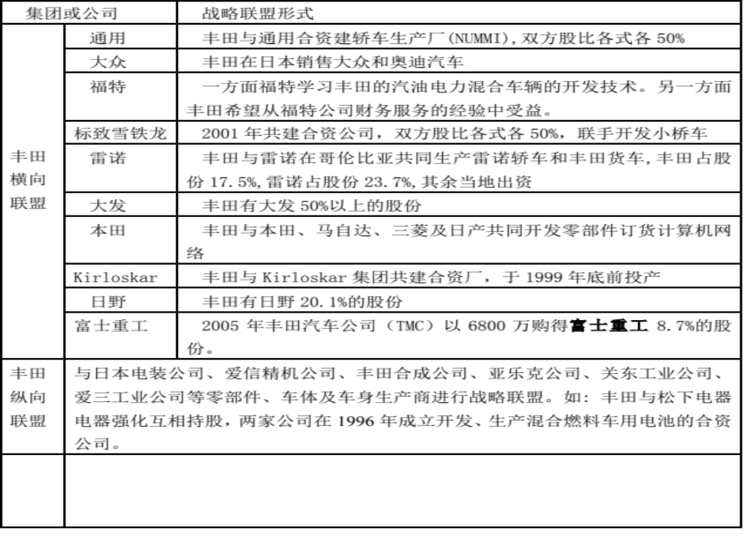

Slide 198

战略联盟
可口可乐、麦当劳与DISNEYLAND的全球联盟
未来的竞争将是联盟与联盟之间的竞争

Slide 199
战略联盟的优势和劣势
优势
  能获得生产和营销上的规模经济性
  弥补技术技能和有关当地市场知识方面的不足
  分享销售设施和销售网络
  结合力量对付共同的对手
劣势
  容易产生职责分工和有效控制的问题
  联盟各方由于动机和目的不同，在战略的长期方向、如何从事经营、如何控制现金流和利润、如何保持个性和文化等方面存在冲突
  在必要的技能上长期过于依赖另一家企业

Slide 200
兼并与收购
兼并：A+B=C
收购：A+B=A
分类：横向并购、纵向并购、混合并购
没有一个美国大公司不是通过某种程度、
某种方式的兼并而成长起来的，几乎没
有一家大公司主要靠内部扩张成长起来。
——乔治⋅斯蒂格勒
Notes:
3

Slide 201
并购战略的优势
企业为何要通过收购实现增长战略？
  速度更快地进入新的产品和市场领域
  对行业内现有企业或国外市场上的现有企业进行并购，能帮助企业越过壁垒，促进跨行业或跨国发展
  发挥协同效应，创造生产经营协同、财务协同、资源协同及技术协同等方面的利益
  提高生产和经营规模，获得效率和成本优势，提高企业对市场的控制能力

Slide 202
并购面临的问题
并购面临的问题
  对象难找、时间长、谈判繁琐、自主性不定
  新旧企业的文化差异
  负债过大或过度
  对目标企业的评价不充分
  经理过分关注购并业务
  名字都可能成问题

Slide 203
重组战略
重组：公司对其业务架构和财务系统进行改变的战略
重组
  精简：减少费用和成本
  收缩：剥离一部分业务
  杠杆并购：一方为了将公司私有化而买下公司全部资产的一种重组战略
      管理层并购
      职工并购
      公司整体并购

Slide 204
重组战略及其结果
劳动力成本降低
人力资本损失
精简
债务成本降低
经营业绩滑坡
收缩
强调战略性控制
经营业绩改善
杠杆并购
高昂的债务成本
更大的风险

Slide 205
国际化战略的动因
本国政策的限制和国外政策的吸引
国内市场需求的减缓及国外市场需求的发展
高研发投入需要更大的市场以获得规模经济性
获得更多客户、更多资源
发挥现有资源和能力优势
分散市场风险

Slide 206
国际化战略的条件和分类
分类
  多国战略
  全球战略
多国战略的条件
  在不同的国家市场上存在不同的顾客需求，一国的市场竞争与其他国家的竞争没有联系，竞争对手也不相同，不存在统一的国际市场，只是国家市场的集合。目标是争取各国国内市场的领导地位
全球战略的条件
  各国的市场竞争条件联系紧密，参与竞争的对手相似，存在一个统一的国际市场，企业在一国的竞争地位受到它在其他国家的竞争地位的影响，企业的总体竞争优势建立在世界范围的经营基础之上。企业在各个国家采取的是大致相同的战略，目标是争夺世界领导地位

Slide 207
实施国际化战略的途径
在各国之间布局活动，实现较低的成本和较高的产品差异化程度
在各国的经营单位间有效转移具有竞争价值的资源和能力
以国内企业所不具备的方式协调各种分散的活动

Slide 208
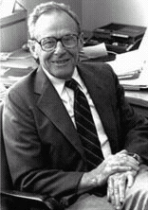
产品生命周期理论
产品生命周期理论（Product Life Cycle Theory)是由美国经济学家弗农（Vernon.R)于1966年在他的《产品周期中的国际投资与国际贸易》一文中首先提出。
208

Slide 209
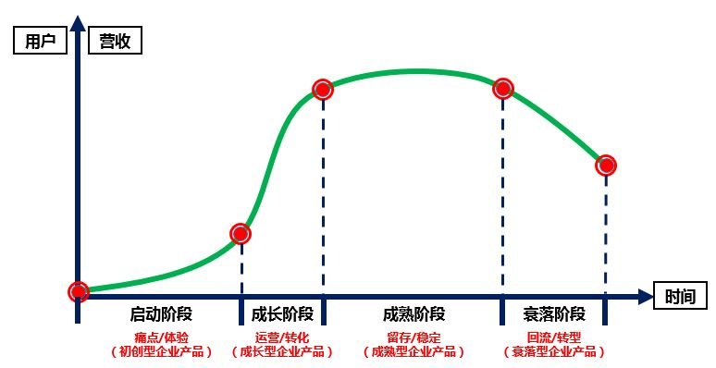

Slide 210
产品创新阶段，引入期(The Phase of Introduction)
技术特性 | 创新者发明并垄断技术、技术尚需改进、工艺流程尚未定型
生产特性 | 单件小批量生产
产品要素特性 | 需要科学家、工程师等高度技术熟练工人的大量劳动，是技术密集型
成本特性 | 对于企业来说不是最重要的问题
价格特性 | 价格比较高
财务特性 | 亏损
210

Slide 211
2、产品发展阶段，成长期
技术特性 | 生产技术定型，技术诀窍扩散竞争开始
生产特性 | 批量生产
产品要素特性 | 半熟练劳动力，产品由技术密集型转变为资本密集型
成本特性 | 成本大幅度降低
价格特性 | 降低价格扩大销路
财务特性 | 开始盈利
211

Slide 212
3、产品标准化阶段 (The Phase of Standardization，成熟期)
技术特性 | 产品已完全标准化，完全掌握技术
生产特性 | 大批量生产
产品要素特性 | 劳动密集型产品
成本特性 | 产品成本开始下降
价格特性 | 价格大众化
财务特性 | 盈利
212

Slide 213
引入期市场策略
引入期：产品刚刚投入市场，不稳定，需改进，生产量小，成本高，损耗大，消费者对产品仍有待适应。
市场策略：——快
  高价快速策略。（采取高价格的同时，配合大量的宣传推销活动，把新产品推入市场。 ）
  选择渗透战略。 （在采用高价格的同时，只用很少的促销努力。 ）
  低价快速策略 。（在采用低价格的同时做出巨大的促销努力。 ）
  缓慢渗透策略。（在新产品进入市场时采取低价格，同时不做大的促销努力。 ）
常用的是宣传、介绍、快速进入市场并站稳脚跟。

Slide 214
成长期策略
成长期：产品定型，销量显著上升，利润增加，竞争者较少但逐渐增加。
市场策略：——优
  加大基本建设或技术改造，迅速增加或者扩大生产批量。
  改进商品质量，增加商品特色或功能。
  加大市场细分力度，开拓新市场、新用户。
  加大企业品牌形象的宣传力度。
  适当采取保守的价格策略。
常见策略，是要巩固产品销量上升趋势，并加强自身实力形象，为未来的竞争做好准备。

Slide 215
成熟期策略
成熟期：生产量大，销售量大，时间持续长，竞争最激烈。
市场策略：——长
  市场修正策略。（开发新市场，寻找新市场、新客户。）
  产品改良策略。（改进产品的质量、特性或式样，提高销量。）
  营销组合策略
总的来说，就是要想尽办法，施展各方面的营销策略，打一场持久战。

Slide 216
衰退期策略
衰退期：商品逐渐老化，转入商品更新换代的时期 。销售成本增加，利润减少，竞争减少。
市场策略——转
  维持。维持现有产品销售并在各方面做出改进，利用竞争者减少的机会，促进销售。
  缩减。停止市场扩张，将目标停留在目标市场或少数几个细分市场。
  撤退。考虑转入新产品市场，原有产品及资源的转让和出卖，保留原有产品的售后服务资源。

Slide 218
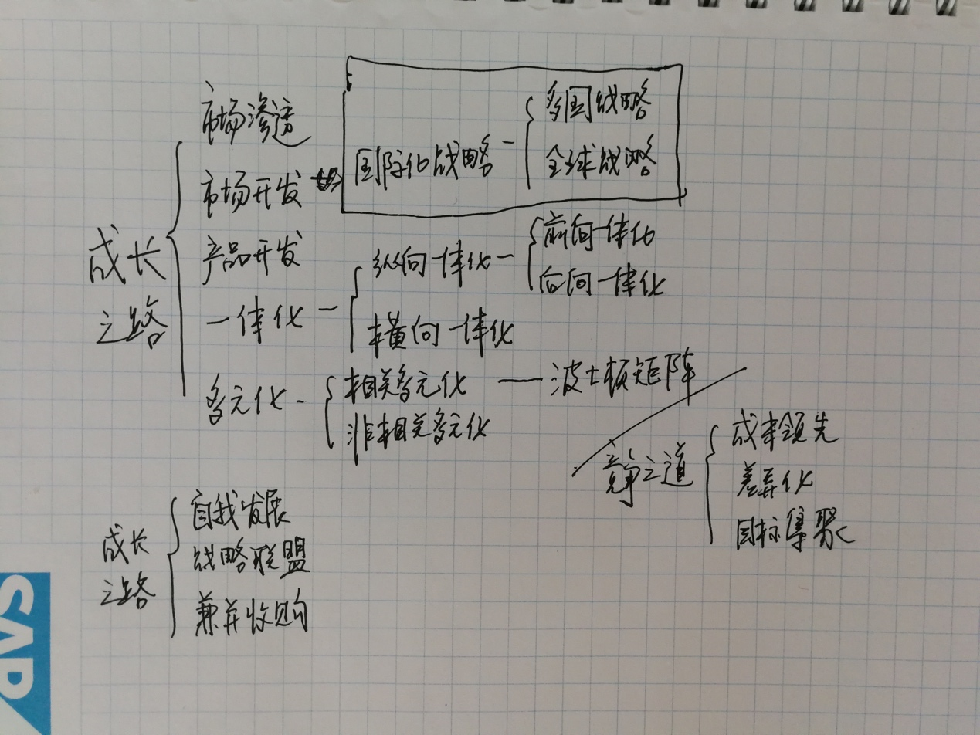

Slide 219
战略实施
战略制定是 | 战略实施是
行动前部署力量 | 行动中管理和运用力量
注重效能 | 注重效率
思维过程 | 行动过程
需要好的直觉与分析技能，对几个人协调 | 领导与激励技能，对众多人协调

Slide 220
战略实施包括的管理问题
制定分阶段目标，如年度目标；制定政策；配置资源；调整现行组织结构；企业改组和流程再造；调整奖励和激励计划；减小变革阻力；通过培训、沟通使各层管理者适应新的战略；培育支持新战略的企业文化；调整生产作业过程；发展有效的人力资源功能等

Slide 221
建立分阶段目标
配置资源的基础
评价管理者的主要尺度
监测运作过程，实现企业长期目标的工具
突出公司、分部和各职能部门的工作重点
目标的横向一致性和纵向一致性
可度量、协调一致、合理、有挑战性、明确、有合理的时间要求、附以相应的奖惩规定

Slide 222
制定政策
政策：实施战略和实现目标的工具，做法
大量的培训还是少量的关键培训
提拔人员是根据业绩还是根据资历
购买设备还是租用设备
高水平库存还是低水平库存

Slide 223
资源配置
战略管理有时也被称为“资源配置的过程”
按阶段目标所确定的优先顺序配置资源
财力
人力
物力
妨碍因素：保护资源、战略目标不明确、企业内政治、过于强调短期财务目标

Slide 224
战略实施与资源配置
战略与资源的关系：
1、资源对战略的保证作用
2、战略促使资源的有效利用
3、战略可促使资源的有效储备

Slide 225
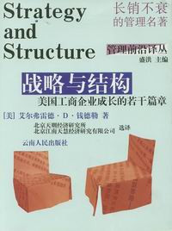
组织结构与战略匹配
美国学者钱德勒（A.D.Chandler）在1962年发表的《战略与结构：美国工业企业历史的篇章》一书中指出：战略与结构关系的基本原则是组织的结构要服从于组织的战略。
战略的制定基于外部环境的要求及竞争性考虑

Slide 226
改组、流程再造
改组：也称为精简，规模适度化或减少组织层次，战略决策
流程再造：对工作、岗位、生产过程的重新设计和重新构造，以降低成本、提高质量、提升服务水平等
  战术决策

Slide 227
将业绩与报酬挂钩
业绩奖计划有效性的提问式检验
  计划是否引起了人们的注意，人们是否更多地谈论他们的工作并对计划的初步成功感到骄傲
  雇员们是否理解该计划，参与者能否解释计划设计原理，并是否知道为了挣得奖金，他们需要做什么？
  计划是否会促进沟通？雇员对企业任务、计划与目标是否比过去有了更多的了解？
  奖励是否已按计划实施？为了达到预定结果是否已采取各种奖励措施？在目标未达到时，又是否取消了奖励
  公司的绩效是否更佳？利润是否有所增长，市场份额是否得到提高？各种收益又是否部分地由激励措施所致

Slide 228
克服变革阻力
变革使人忧虑-可能的利益损失、不方便性、不确定性、关系的破坏
变革阻力是成功实施战略的最大威胁
变革必须被管理者看作是机会而不是威胁

Slide 229
三种变革战略
强制变革战略
教育变革战略
理性或自利变革战略，四步：
  邀请员工参加变革和具体的转变过程
  提供推动变革的激励
  耐心的宣传和沟通，使人们了解变革的目的
  发出和接受反馈

Slide 230
安索夫：克服变革阻力
对历史上从一种思想观念转变到另一种思想观念的观察表明：如果不积极采取措施以促进这一转变过程，这一过程将变得 充满矛盾、进展迟缓并要耗费大量的人力和财力。对变革阻力的管理包括：第一，预测阻力的中心和强度；第二，消除由误解和不确定性而导致的不必要的阻力；第三，集中力量，确保对变革的支持；最后，在变革过程中对阻力进行监视和控制

Slide 231
管理变化
适应变化-预测变化-创造变化
持续的变化
首先变化

Slide 232
其他
培育支持企业战略的文化
战略实施中的生产运作问题
战略实施中的人力资源问题

Slide 233
战略实施的相关变量
        麦肯锡 7—S 模式-Peters & Waterman
        战略（Strategy）
        结构（Structure）
        体制（System）
        风格（Style）
        人员（Staff）
        技能（Skills）
        共同价值观（Shared Values）

Slide 234
structure
strategy
system
Shared
Values
skill
style
staff

Slide 235
7S的涵义
战略（Strategy）：旨在获得超过竞争对手的持续优势的一组紧密联系的活动
结构（Structure）：指组织结构图及其相应的部分，它表明报告传递者及接受者，任务的分工及整合
体制（System）：指表明使日常工作完成的过程及流程，包括信息系统、资本预算系统、制造过程、质量控制系统、绩效度量系统等
作风（Style）：通过集体管理人员所花费时间和精力的方式，以及他们所采用的代表性的行为方式所表现出的例证
人员（Staff）：企业中的所有人，更重要的是指企业中的人员分布状况
共同的价值观（Shared Values）：它不是指企业正式宣布的目的或目标，而是指使企业保持团结和一体的那些具有指导性的观念、愿望等，也即是企业的哲学或文化
技能（Skills）：指企业做为一个整体所具备的能力

Slide 236
7S模型的启示
当这些因素相互适应和匹配时，企业即可实施一项战略；
反之，当这七个因素不互相融洽时，战略实施将不可能成功。

Slide 237
几个关键相关变量
战略实施与组织结构
战略实施与公司文化
战略实施与领导

Slide 238
常见的组织设计
传统的组织设计
  简单结构
  职能型结构
  事业部型结构
现代的组织设计
  团队结构
  矩阵型和项目型结构
  无边界组织（虚拟组织、网络组织）

Slide 239
企业战略和企业文化的关系
企业文化是企业战略成功制定的重要条件
企业文化是企业战略实施的重要手段
企业文化与企业战略必须相互适应与协调

Slide 240
组织文化
组织文化：组织成员共同拥有的价值观、行为准则、传统和做事的方式
  IBM
  华为
  google

Slide 241
创新的文化
瑞典学者戈兰-埃克瓦尔的观点，创新文化有如下特点：
  挑战和参与
  自由
  信任
  幽默
  讨论
  冒险
  冲突解决
google

Slide 242
案例：Google
创新的文化
  Google的办公室
  拥挤出成绩
    激发活力鼓励交流，而不是制造阻隔强调地位
  一起吃住一起工作，不同职能的团队在一起
  杂乱是种美德：混乱往往是自我表达和创新的衍生品
  别听“河马”的话
    强调“质疑”，每个员工都觉得受重视且有自主权，不看身份地位只看工作成绩
  扁平化，赋予员工更多自由

Slide 243
  切莫自扫门前雪
  “两个披萨”原则
  组织以最有影响力的人物为中心
    热情主动，有大局观，以客户为中心
    “你的头衔可以让你成为管理者，但让你成为领导者的是你的员工”
    “那些无论你是否批准都按照自己想法做事的人，才值得你投资“
  驱逐恶棍，保护明星
    恶棍-品行不端自私自利的人
  快乐工作，幽默感
    对未来成功的憧憬会令人振奋，但更多的乐趣却来自同事间的欢声笑语幽默调侃
  营造说“好”的企业文化
  Memegen吐糟网站
  跟我来
  别光着身体就行
Notes:
243

Slide 244
企业战略与企业文化
在战略管理中，企业战略与企业文化的关系主要表现在以下三个方面：
  优秀的企业文化是企业战略制订获得成功的重要条件。优秀的文化能够突出企业的特色，形成企业成员共同的价值观念，而且企业文化具有鲜明的个性，有利于企业制定处与众不同的、克敌制胜的战略。
  企业文化使战略实施的重要手段。企业战略制订以后，需要全体成员积极有效的贯彻实施，正是企业文化的导向、约束、凝聚、激励等作用，激发了员工的热情，统一了员工的意志及欲望，激励员工为实现企业的目标而努力奋斗。
  企业文化与企业战略必须相互适应和相互协调。严格的讲，当战略制订之后，企业文化应该随着新战略的制订而有所变化。但是，一个企业的文化一旦形成以后，要对企业文化进行变革难度很大，也就是说企业文化具有较大的刚性，而且它还具有一定的持续性，会在企业发展过程中又逐渐强化的趋势。因此从战略实施的角度来看，企业文化要为实施企业战略服务，又会制约企业战略的实施。当企业制定了新的战略要求企业文化与之相配合时，企业的原有文化变革速度非常慢，很难马上对新战略做出反应，使企业原有的文化就有可能成为实施新战略的阻力，因此在战略管理的过程中，企业内部新旧文化的更替和协调是战略实施获得成功的保证。

Slide 245
企业战略与企业文化相适应的关系形式
大 小
企业战略要素的变化
新战略的战略要素发生很大变化，但这些变化与企业原有的文化相一致 | 新战略的战略要素发生很大变化，且这些变化与企业原有的文化不一致
新战略要素变化不大，且这些变化与企业原有的文化相一致 | 新战略要素变化不大，但这些变化与企业原有的文化不一致
小 大
企业文化的变化

Slide 246
企业战略与企业文化
图中左下象限是指企业实施一个新战略，企业组织要素变化不大，而且这种变化与企业原有文化一致。在这种情况下，高层管理者主要考虑两个问题：
  利用目前的有利条件，巩固和加强企业自己的企业文化；
  利用企业文化相对稳定及持续性的特点，充分发挥企业文化对企业战略的实施的促进作用。

Slide 247
企业战略与企业文化
图中左上象限是指企业实施一个新战略，企业的组织要素会发生很大的变化，但这些变化与企业的原有文化有潜在的一致性。这种情况大多是以往企业的效益就比较好，他们根据自己的实力，寻找可以利用的机会，以求得更大的发展，或者他们总是试图扩大自己的主要产品和市场，以求得发展。总之，这种企业处于一种非常有前途的地位，他们可以在企业原有文化的大力支持下，实施新的战略。
在上述情况下，企业处理战略与企业文化关系的重点是：
企业进行重大的变革时，必须考虑与企业的基本性质与地位的关系问题，即企业的基本性质与地位是确定企业文化的基础。高层管理人员在处理战略与企业文化关系的过程中，一定要注意到企业的任务可以发生变化，但这里战略的变化并没有从根本上改变企业的基本性质和地位，因而仍然与企业原有文化保持着和谐一致。
要发挥企业现有人员的作用，由于这些人员保持着企业原有的价值观念和行为准则，这样可以保证企业在原有文化一致的条件下实施变革。
在必须调整企业奖惩制度的时候，要注意与目前企业的奖励措施相连接。
企业高层管理者要着重考虑与企业原有文化相适应的变革，不要破坏企业已经形成的行为准则。

Slide 248
企业战略与企业文化
图中右下象限是指企业实施一个新的战略，企业的组 织要素变化不太大，但这些要素的变化却与企业原有的文化不太协调。在这种情况下，企业的高层管理者往往在生产经营中，在不影响企业总体文化一致的前提下，对某种经营业务实施不同的文化管理，但同时要注意加强全局性协调。因此，企业要对于企业文化密切相关的因素进行变革时，根据文化的不同要求进行分别管理是一个重要手段。

Slide 249
企业战略与企业文化
图中右上象限是指企业实施一个新的战略，企业的组织要素发生了很大的变化，而这些变化与企业原有的文化很不一致。在这种情况下，企业就必须考虑采取以下四方面的措施：
  企业的高层管理层要下定决心进行变革，并向全体员工讲明变革企业文化的意义。
  为形成新的企业文化，企业要招聘一批具有新的企业文化意识的人员，或在企业内部提拔一批与新企业文化相符的人员。
  企业要奖励具有新企业文化意识的分部或个人，以促进企业文化的转变。
  要让全体职工明确新企业文化所需要的行为，要求企业职工按照变革的要求工作。

Slide 250
企业战略与企业文化
企业高层管理这应该认识到改变企业文化的难度是相当大的。原有企业文化持续时间越久，则企业文化变革就越困难；企业规模越大、越复杂，则企业文化的变革就越困难；原有企业文化越深入人心，则企业文化变革就越困难。但不管改变企业文化的难度如何，如果实施的战略与原有的文化不相匹配，就要必须考虑对策，企业高层管理这应该认识到，急剧的、全面的改变企业文化在多数情况下难以办到，但逐步的调整也不是不可能的，当然，这是一个费时费力的过程。因此有人主张，改变企业文化的最方便的办法是更换人员，甚至是更换企业高层管理者，即当企业确有必要实行新的战略，而渐进式的改变企业文化的措施又不能立即取得预期的效果，这是企业只能作重大的人事变动，更换领导人员，聘用新的工作人员，并对他们灌输新的价值观念。对企业职工要加强教育和培训，抓住每一个机会不断使职工理解实施新战略的必要性及重大意义，最终使新战略与职工的价值观念达成一致，从而实现企业文化的变革。

